Slide 1
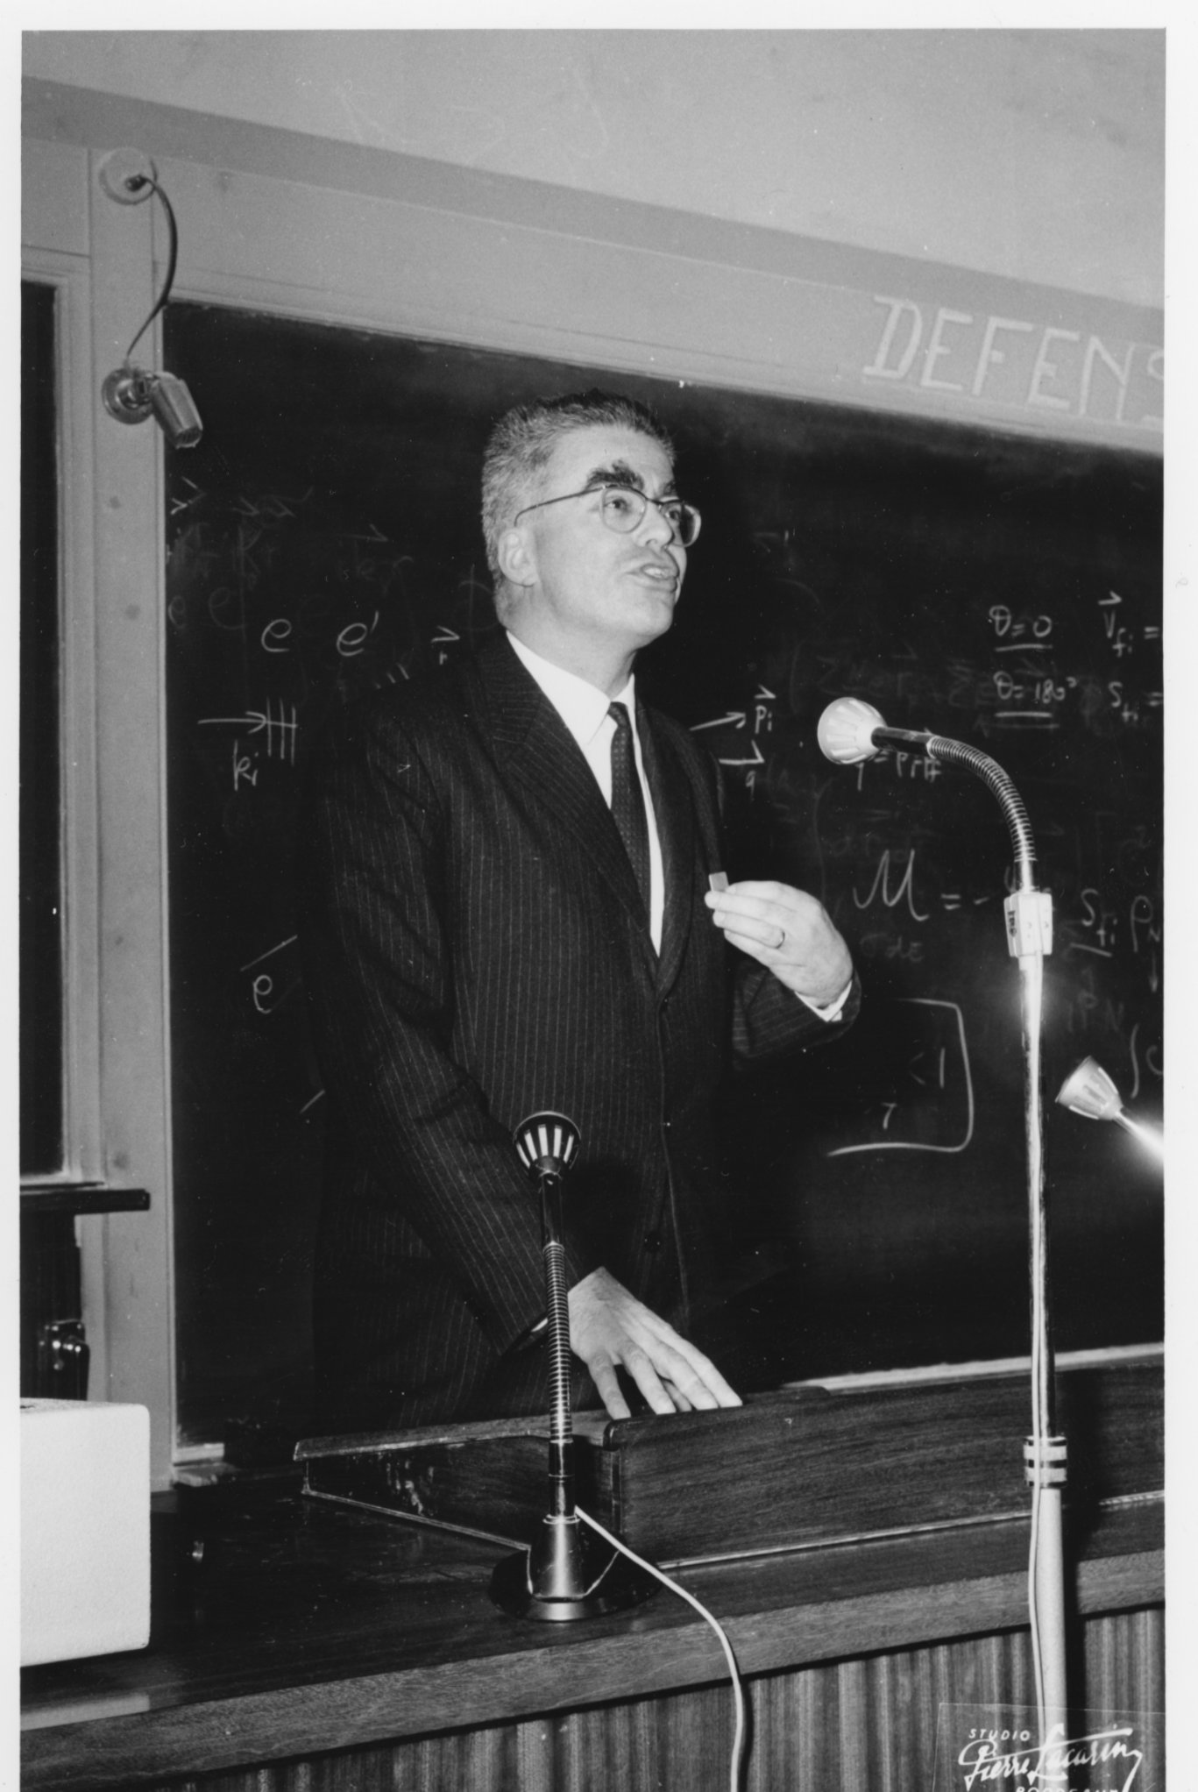
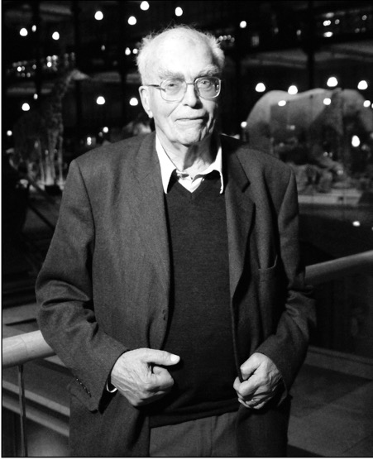
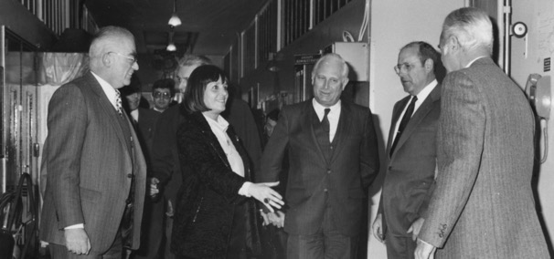
Pierre Radvanyi:
Un physicien humaniste sans cesse en quête de nouveaux défis
07/12/2022

Slide 2
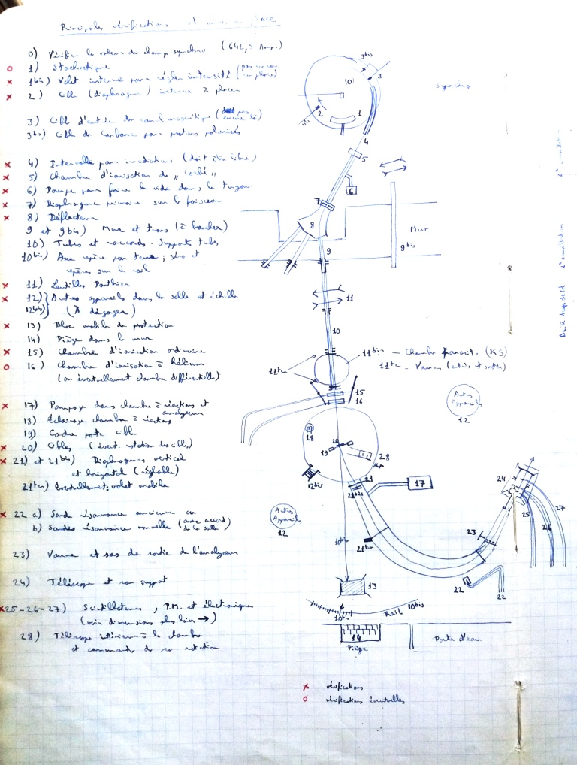
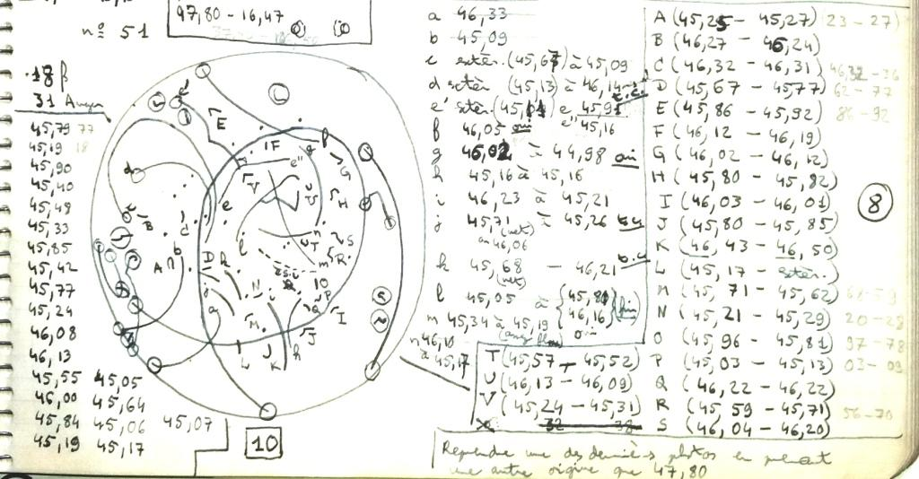
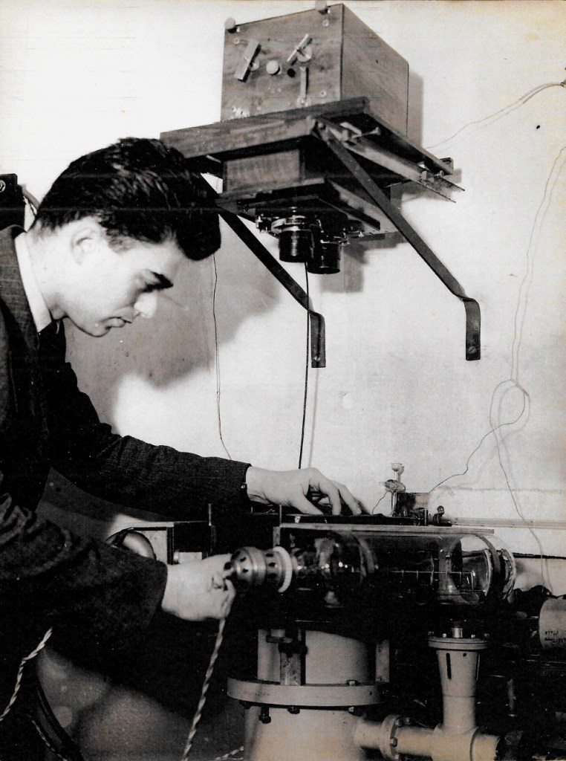
Les qualités de Pierre
Précision et méticulosité: Dépouillement manuel d’un cliché Wilson (1950)
Son sens des relations humaines et son goût pour partager ses connaissances
Maîtriser jusqu’au détail: Le SC et la ligne spectrométrique Montpellier (~1959)
L’expérimentateur: mise au point pour un cliché Wilson (1950)
07/12/2022

Slide 3
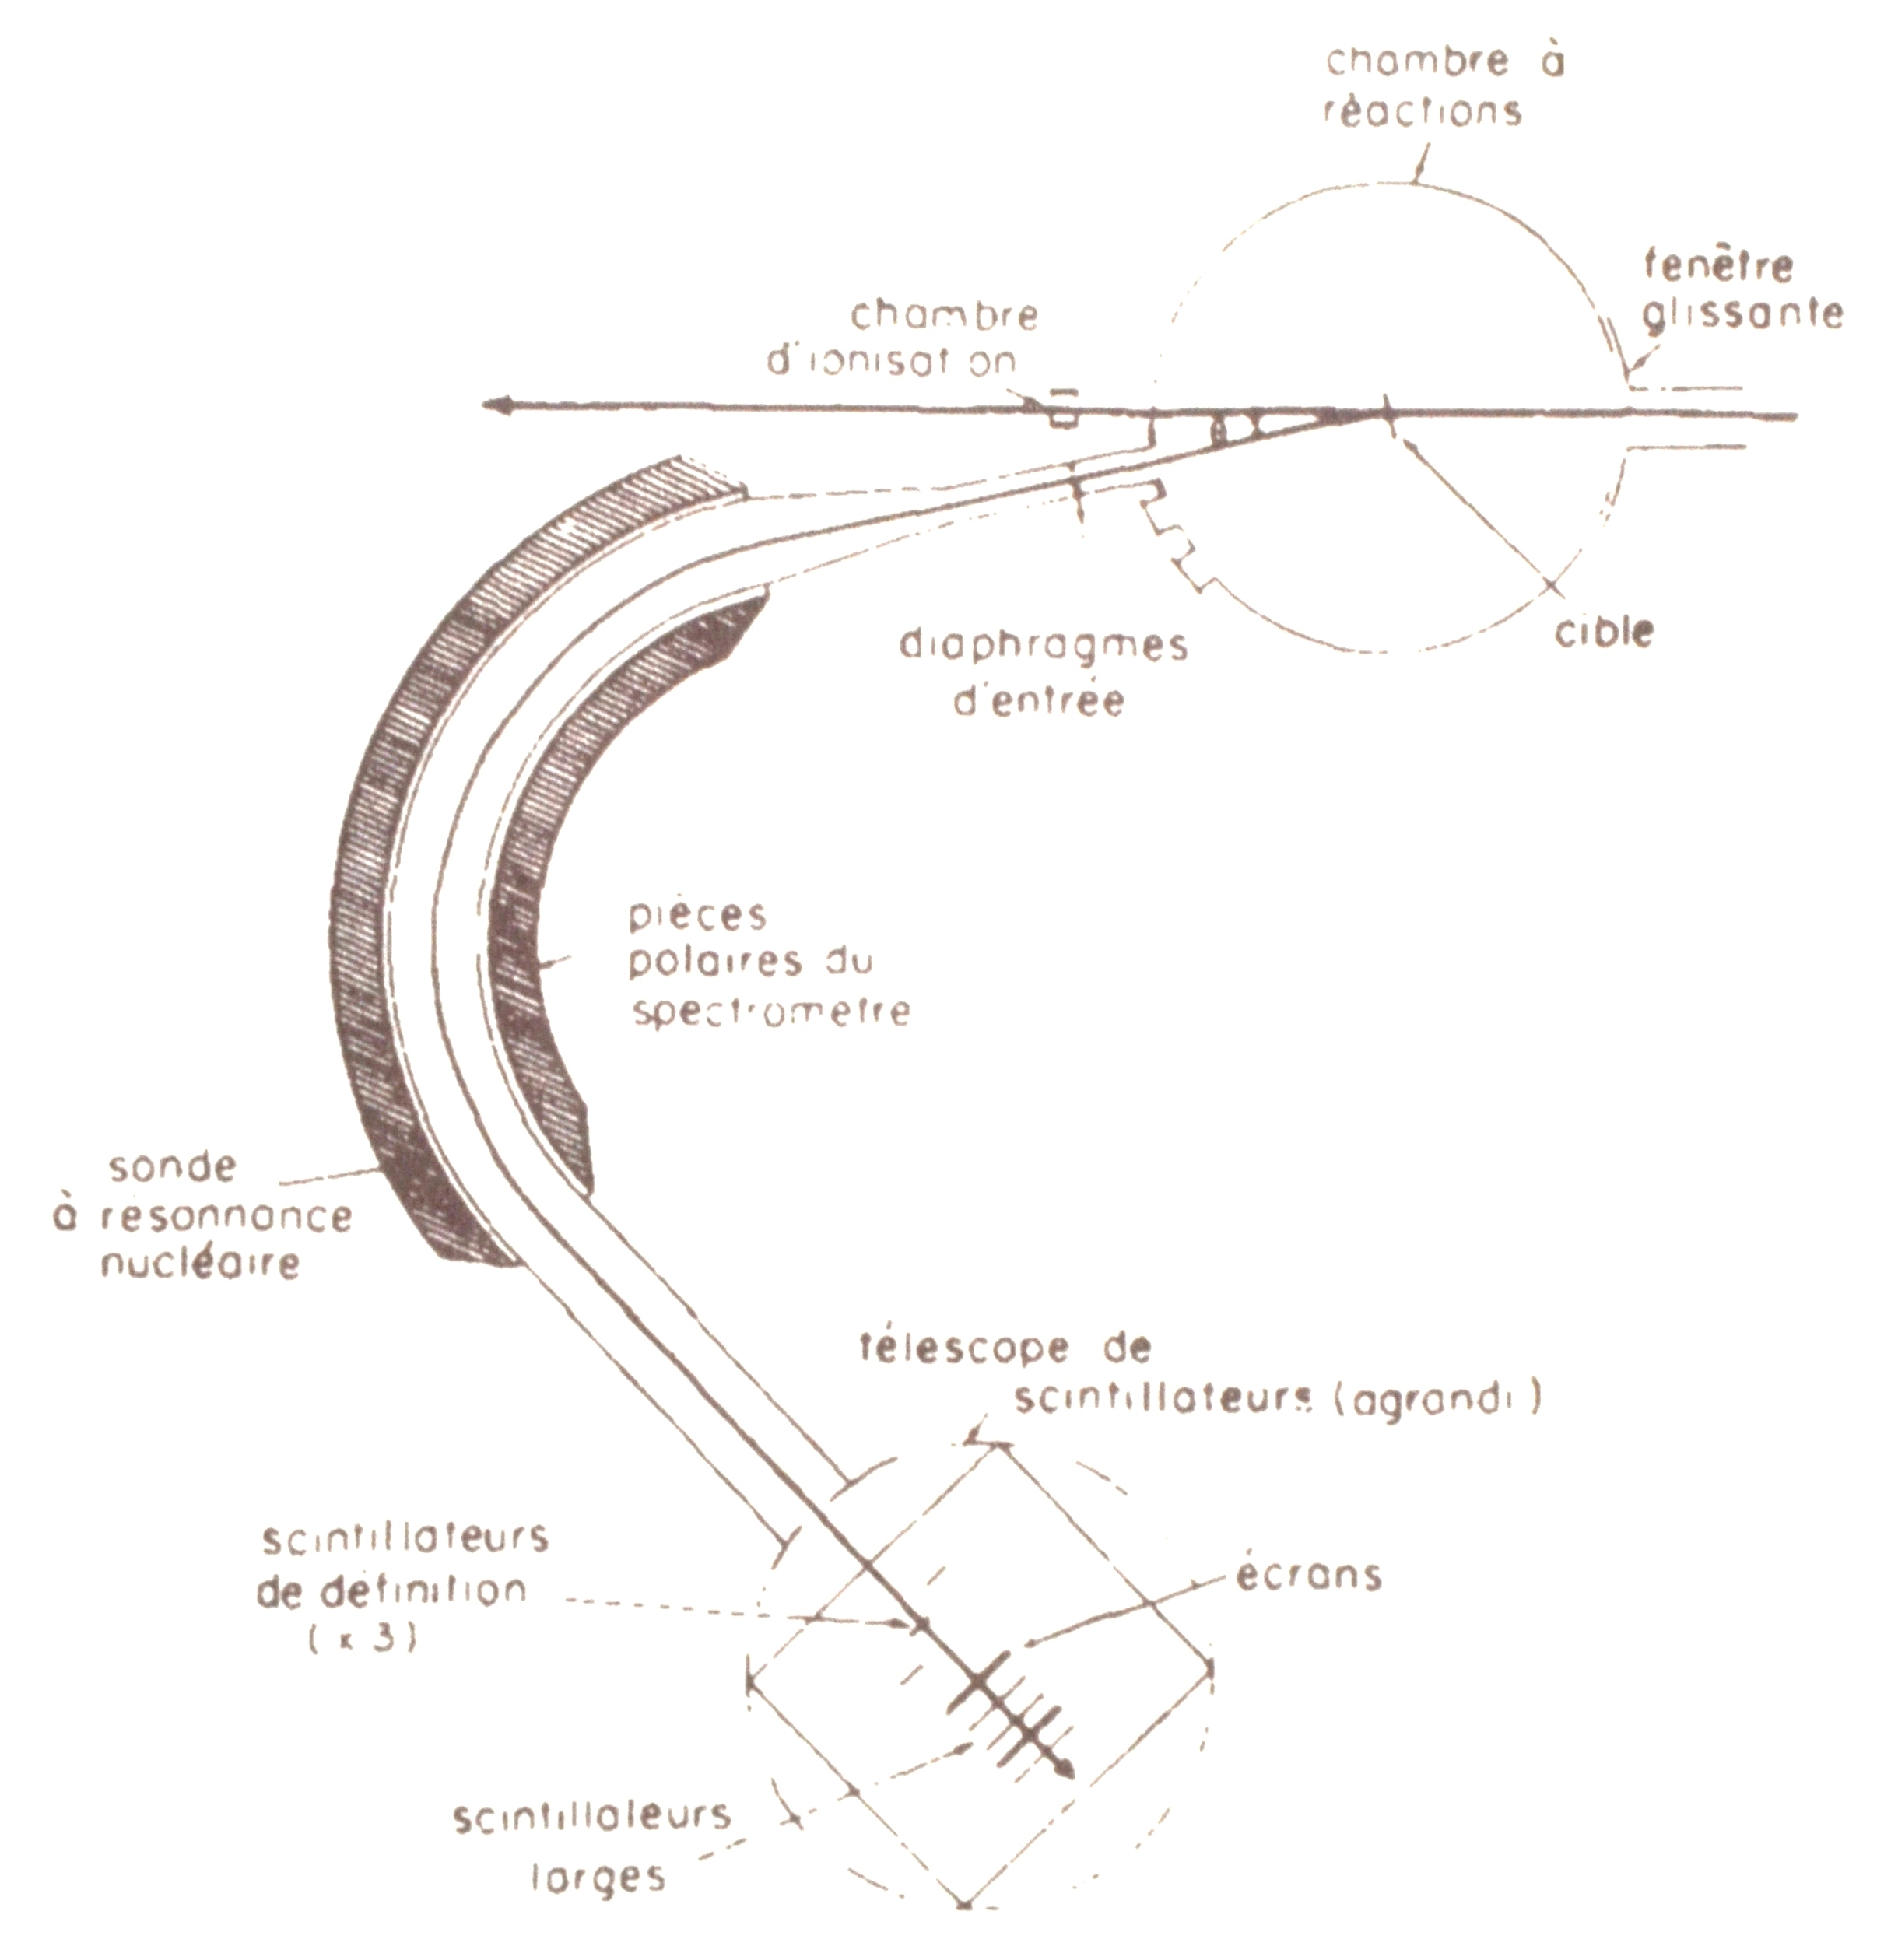
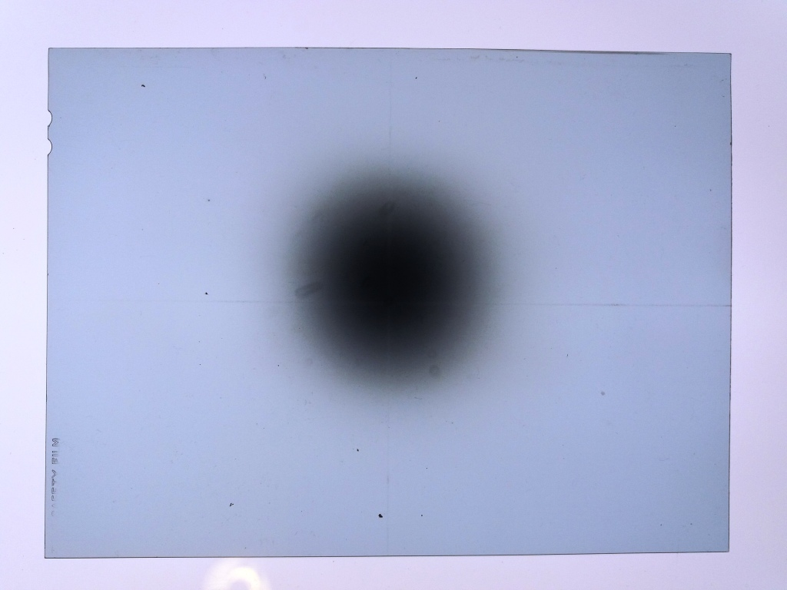
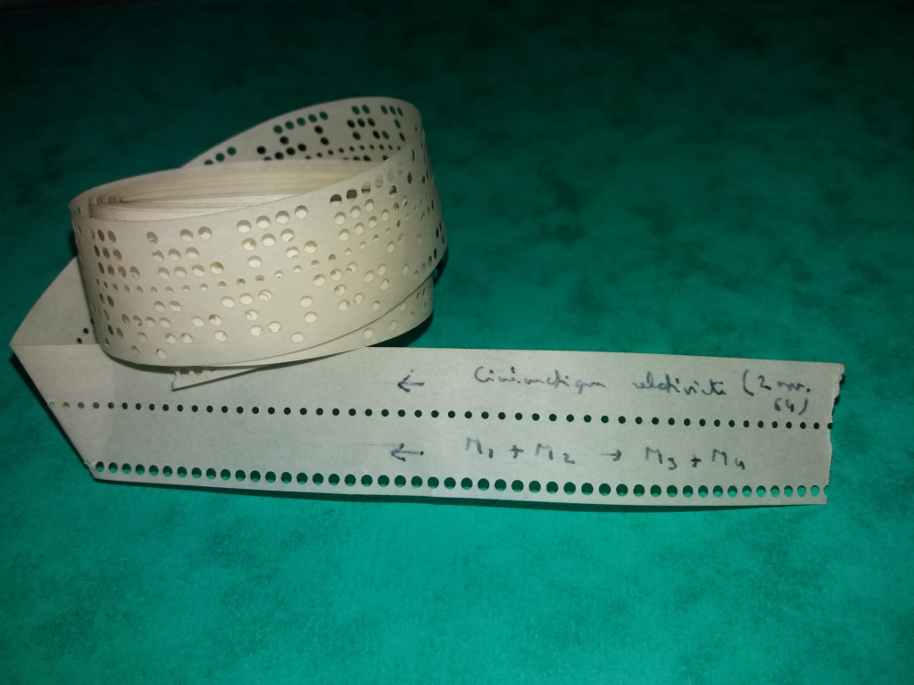
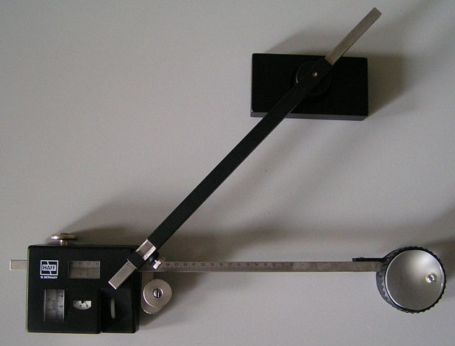
Les outils à l’IPN à l’orée des années 60
Montpellier:
  caractérisation magnétique de l’aimant (méthode du fil)
  Définition et réalisation des outils de détection associés: scintillateurs et absorbants
  Puis télescope à jonctions : E-ΔE
Chambre à réactions
  Cibles solides et liquides
  Identification par télescopes de jonction
Le planimètre
Le spectromètre Montpellier et sa détection à l’IPN
M= 200 t, θ=120°,
ρ=170 cm, Bmax=1.8 T
Tache faisceau en sortie du SC
σ = 0.5 cm
Cinématique relativiste à 2 corps
07/12/2022
Thèse de I. Brissaud, C. Detraz

Slide 4
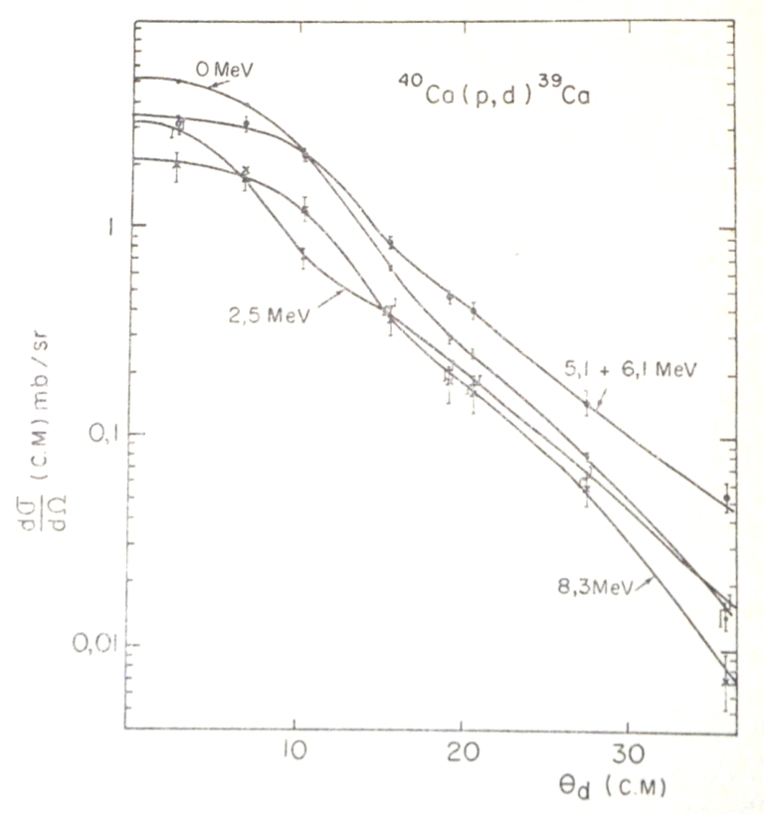
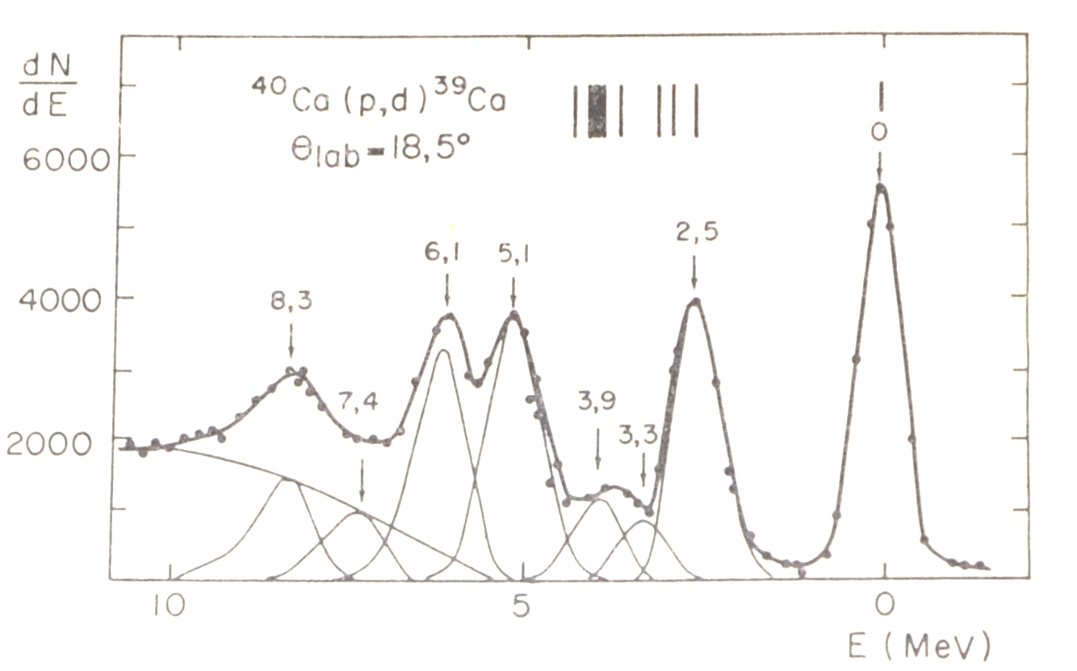
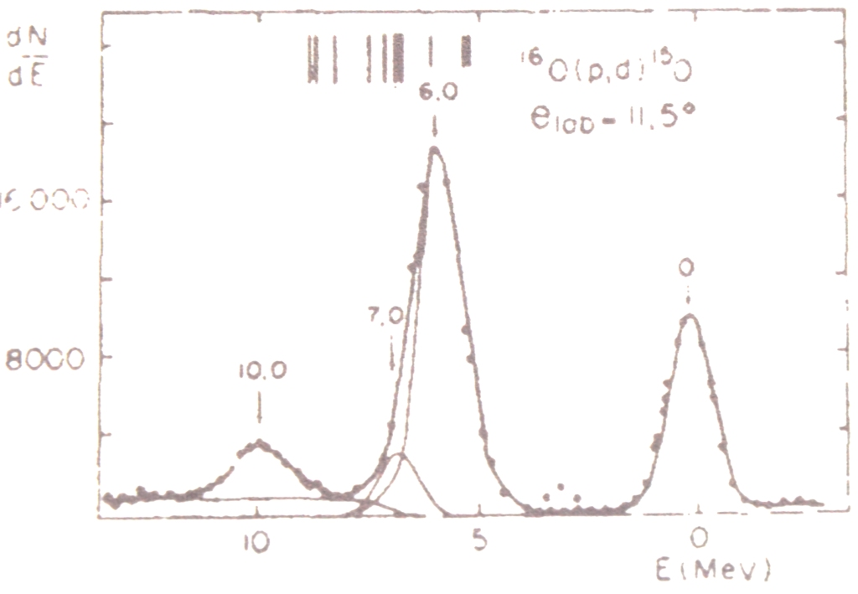
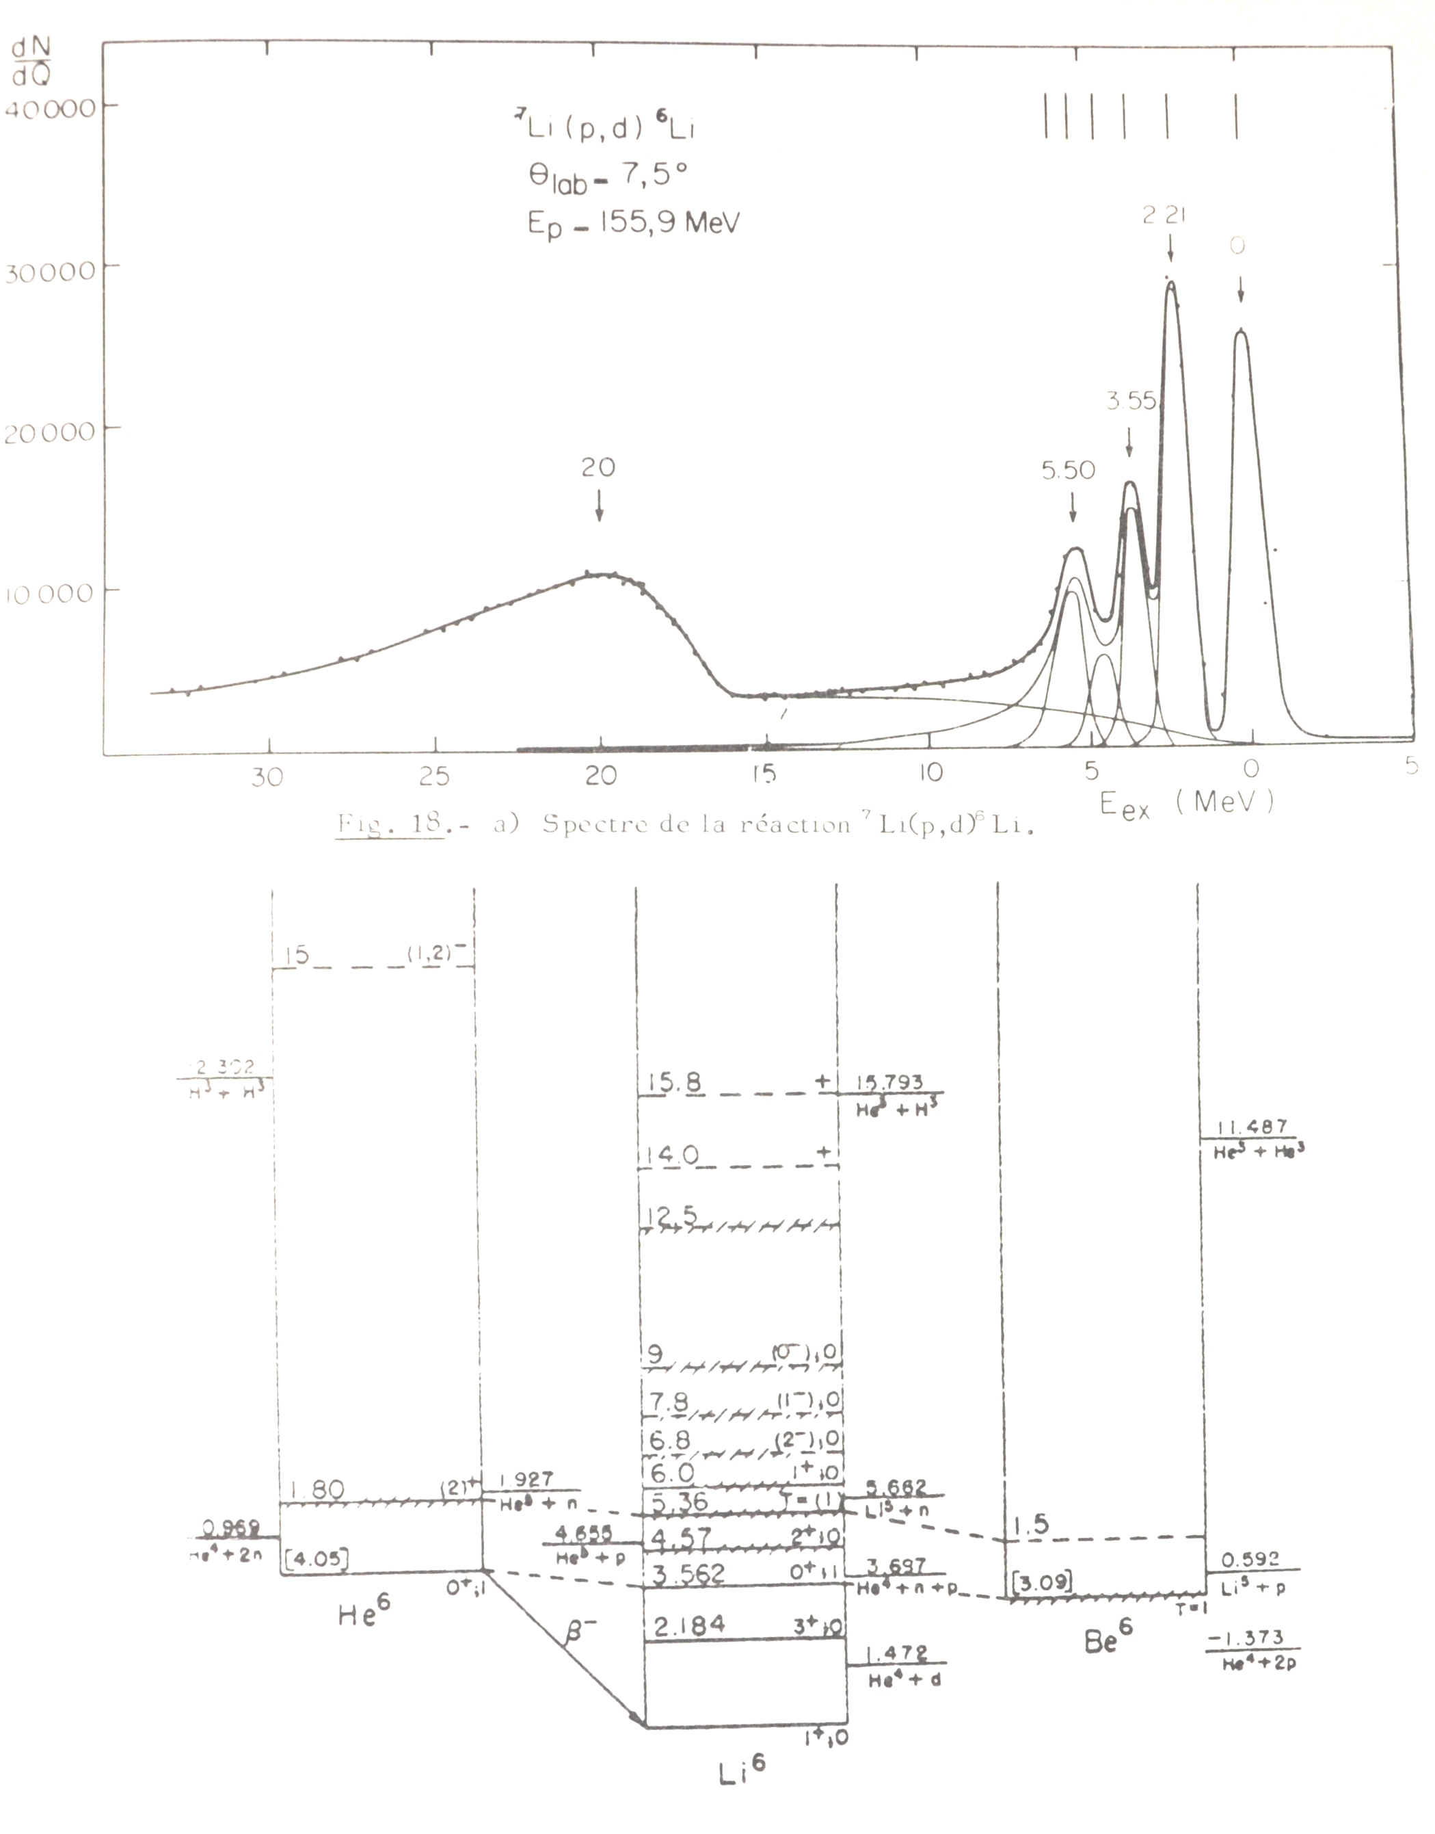
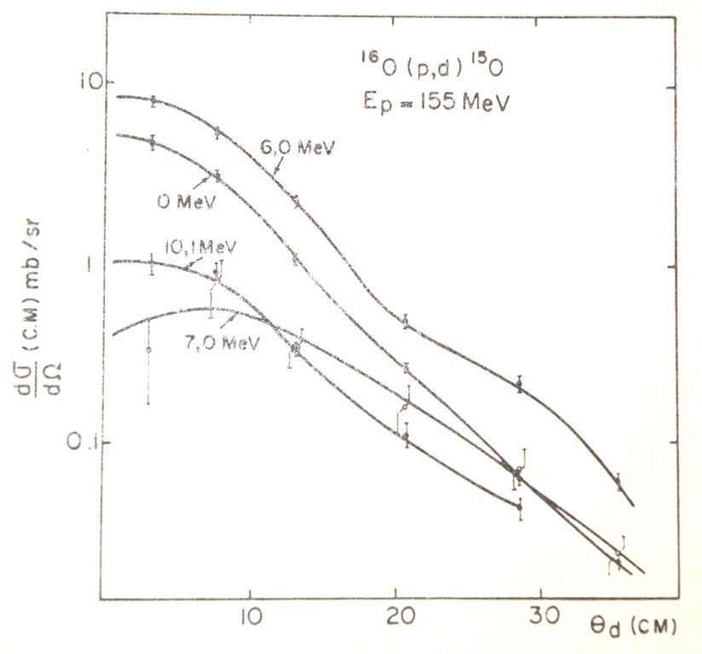
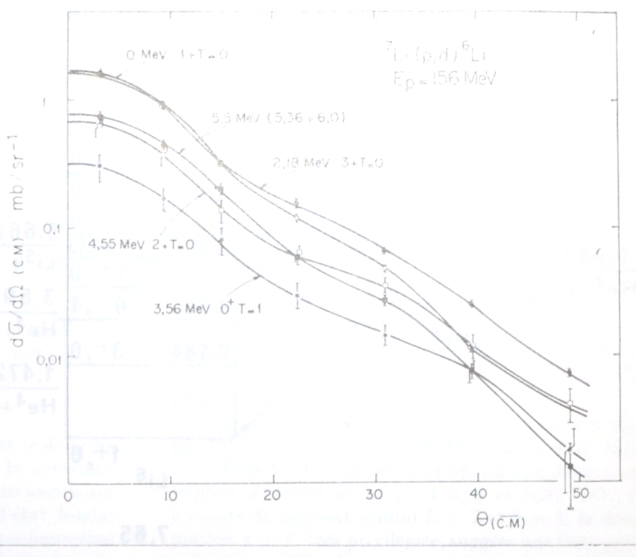
Réactions de transfert: 1 et 2 nucléons
Réactions (p,d) sur ^{6,7}Li, ⁹Be, ^{10,11}B, ¹²C, ¹⁶O, ²⁸Si, ⁴⁰Ca
Mesure des distributions angulaires
Détermination des valeurs de J, π, l, S, FS
⁴⁰Ca
¹⁶O
⁷Li
⁷Li
Thèses de M. Bernas,
I. Brissaud, C. Detraz

Slide 5
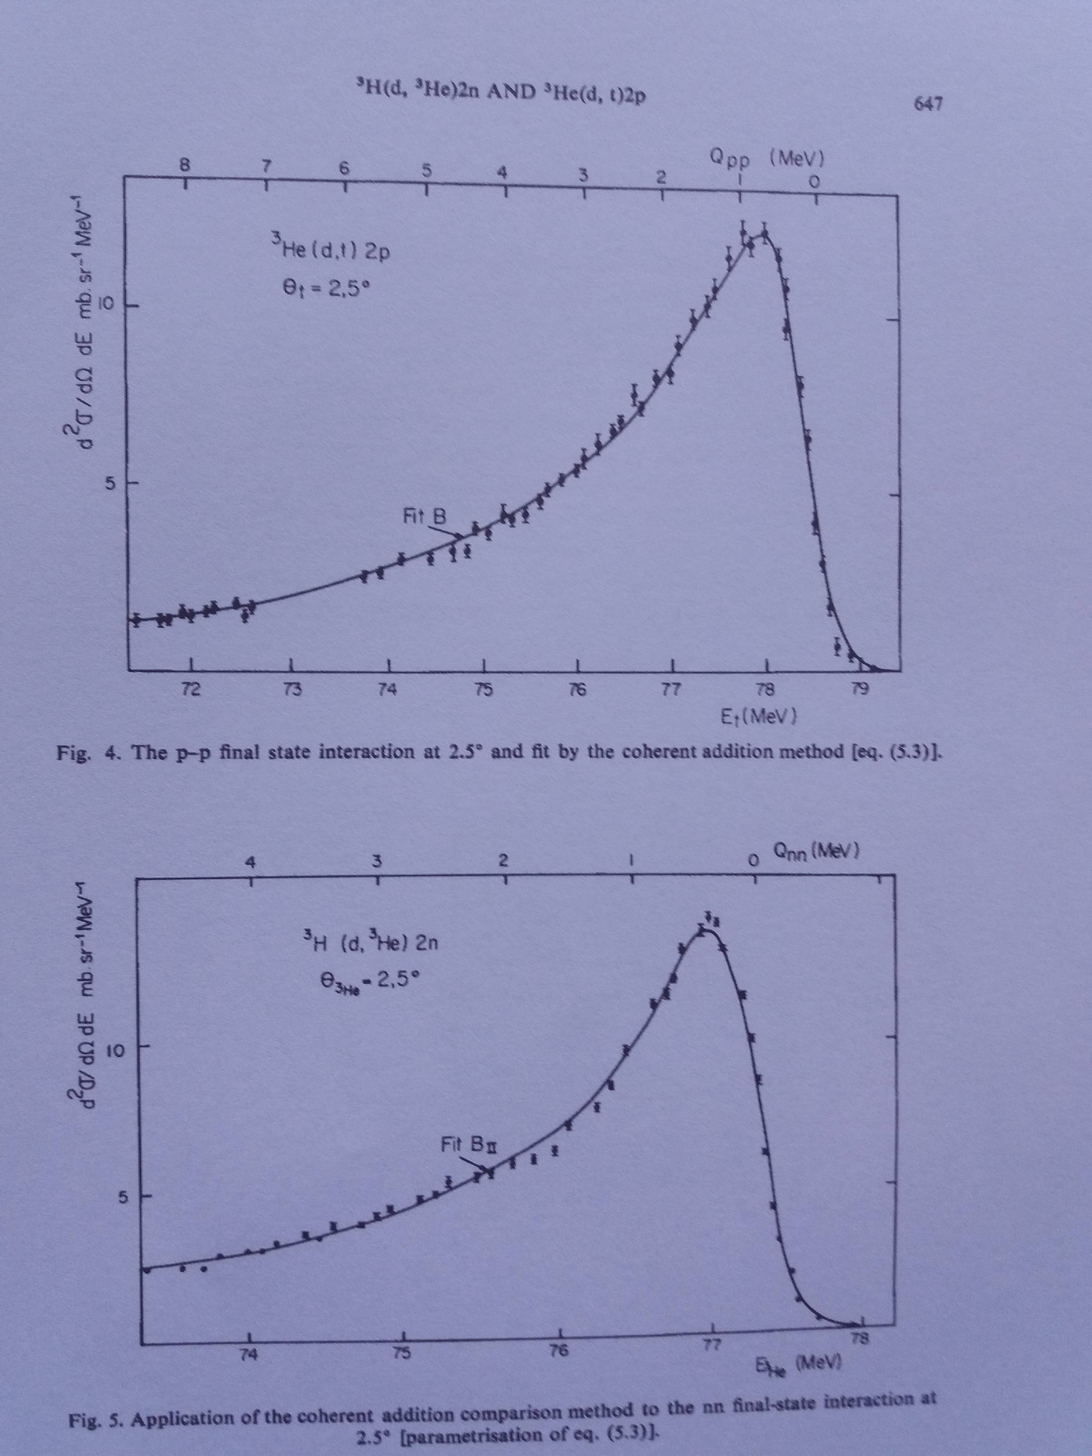
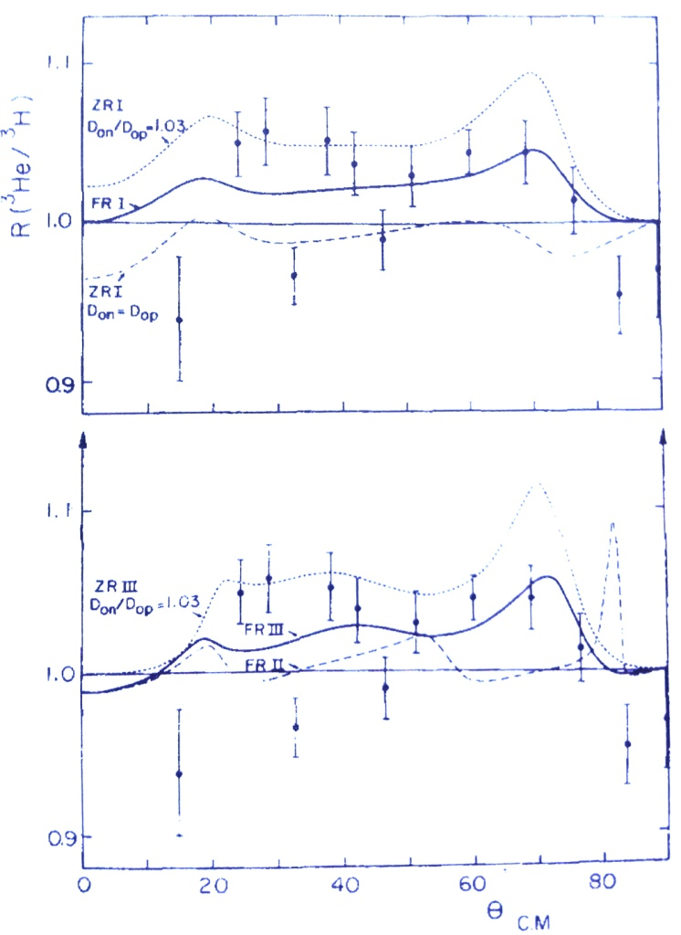
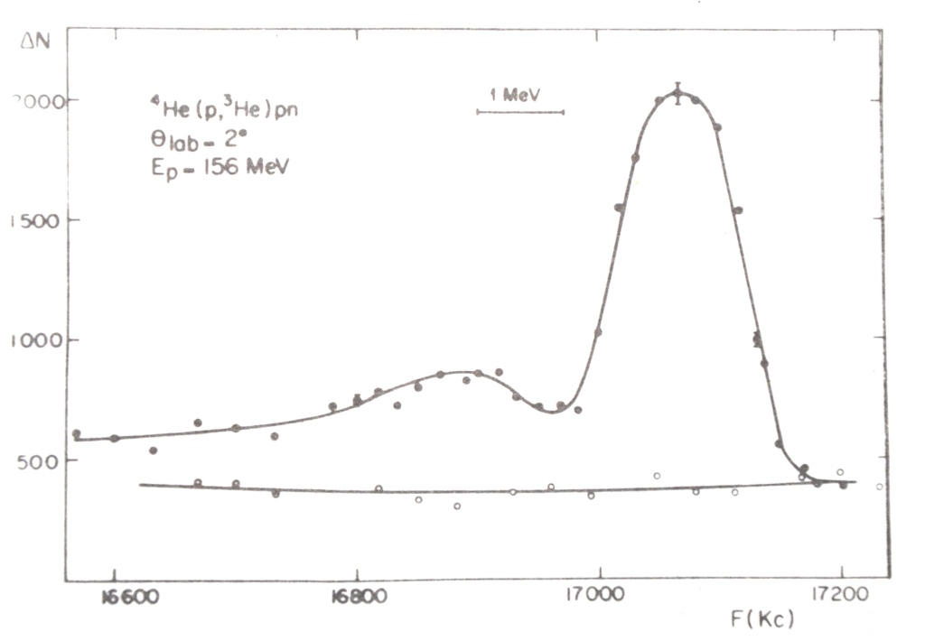
Interaction NN et symétrie d’isospin
Mesure des caractéristiques de l’interaction NN
Mesure de l’interaction dans l’état final: symétrie d’isospin
  ³He(d,t)2p
  ³H(d,3He)2n →
  ⁴He(p,³He)pn
  Détermination des longueurs de diffusion
  et de la portée effective
  Symétrie des réactions d(d,t)p et d(d,³He)n
Test de Barshay-Temmer: invariance d’isospin.
Symétrie de la distribution angulaire
dans ²H(⁴He,t)³He
Asymétrie maximum 5%
Analyse par calculs DWBA
Effet coulombien suffisant
⁴He(p,t)2p
Thèse de M. Bernas
et M. Roy-Stephan
a_{nn}= -12.0 ± 0.8 fm
R₀ = 3.4 ± 0.4 fm
⁴He(p,³He)2n
³He(p,d)pn
07/12/2022

Slide 6
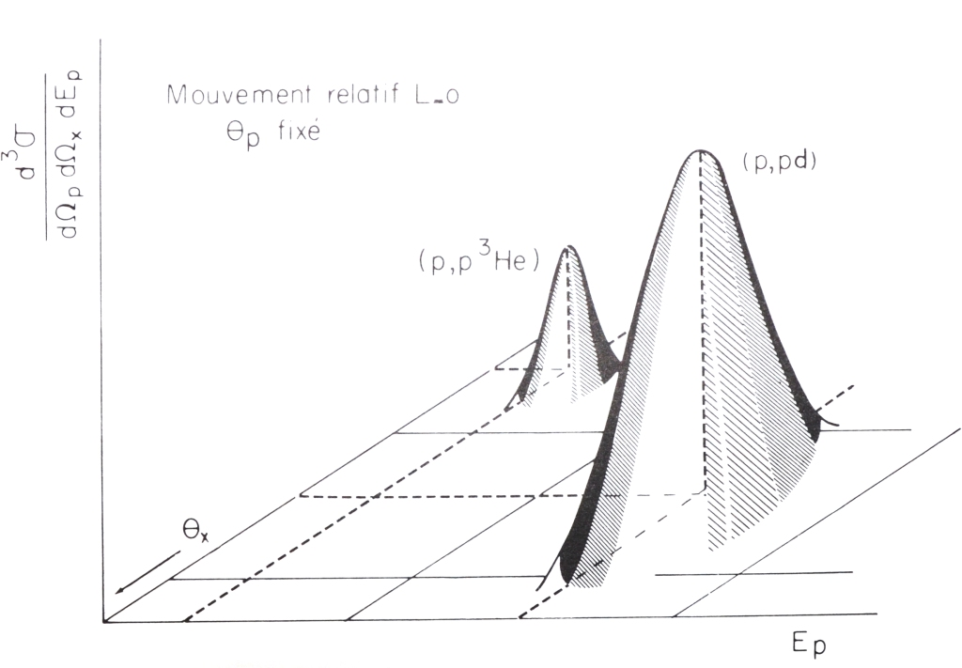
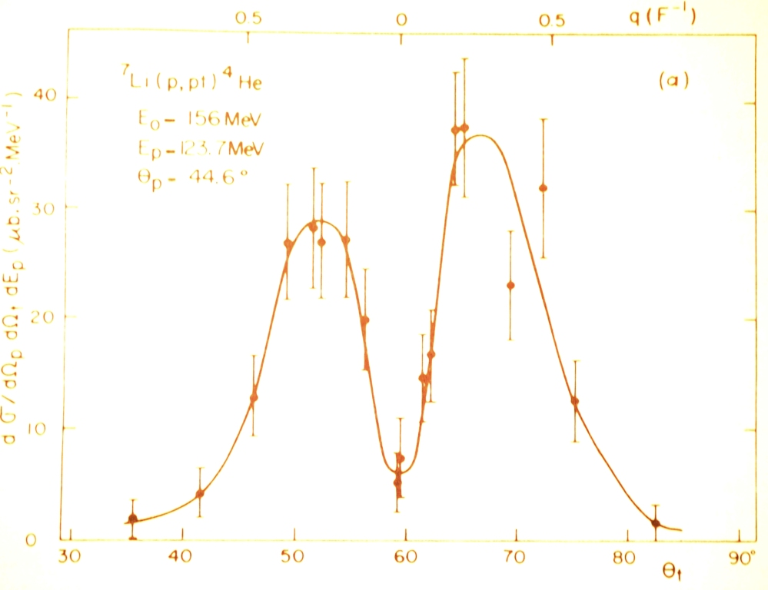
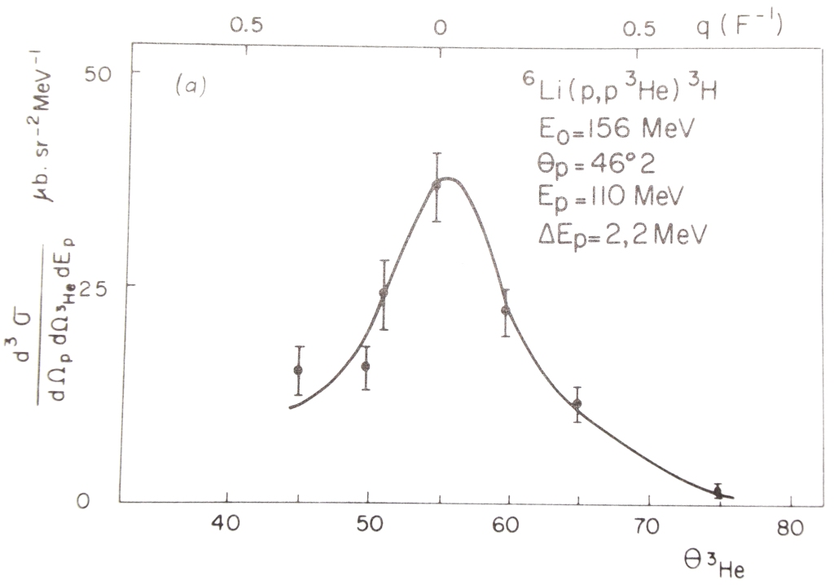
Réactions (p,px)
Réactions (p,px)
  Etude des noyaux très légers
  ⁶Li(p,pd) ⁴He, ⁶Li(p,p³He)³H
  ⁷Li(p,p³H)⁴He, ¹²C(p,pd)¹⁰B
  Conditions de diffusion quasi libre
  Mise au point de technique de coïncidence avec identification E-ΔE
  Développement de l’utilisation de l’ordinateur en ligne (Mémoire centrale de 128Ko, souvent à partager avec d’autres utilisateurs)→ contrôle en ligne des spectres en énergie
  Corrélations angulaires → accès au mouvement relatif L des 2 clusters
⁶Li(p,pd)⁴He
⁶Li(p,p³He)³H
L=0
L=1
⁷Li
⁴He-³H
⁶Li
L=0
³He-³H
Thèse de D. Bachelier

Slide 7
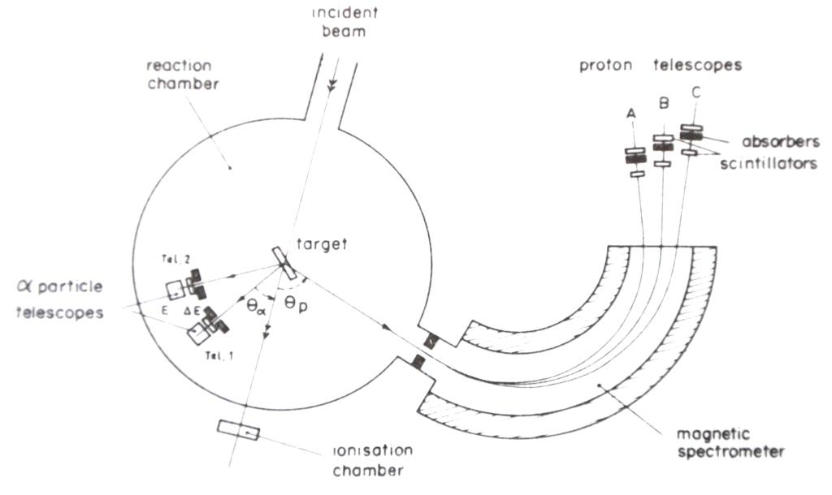
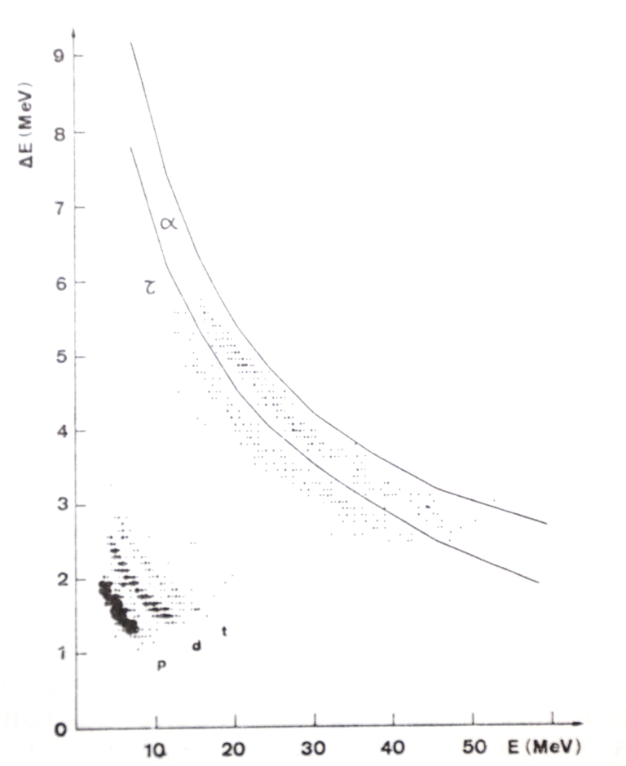
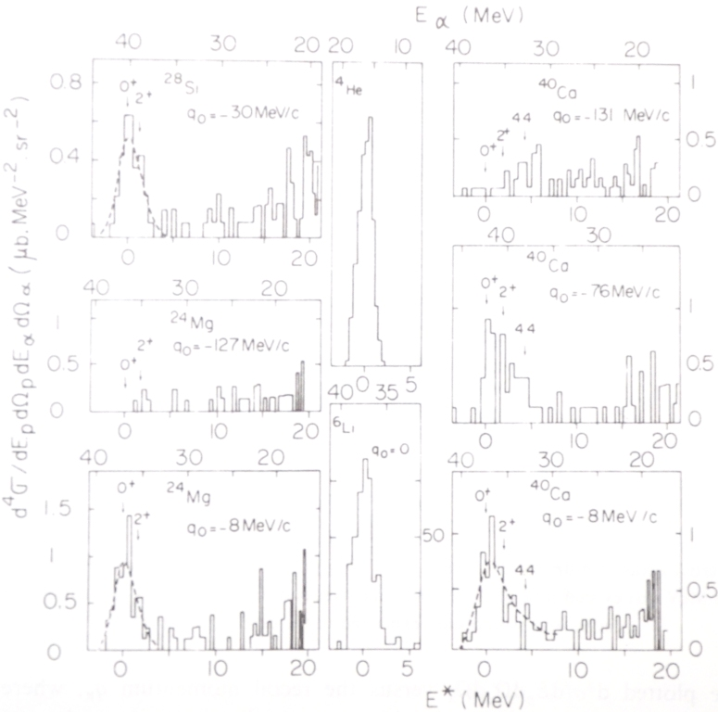
A la recherche de sous-structures α dans les noyaux
Réaction (p,pα) dans le régime quasi-élastique
Acquisition en ligne et contrôle sur IBM 370-135
Traitement en ligne des événements → séparatrices
Première expérience déterminant les facteurs
spectroscopiques pour les noyaux de la couche (2s-1d),
de l’ordre de 0.1
Forte excitation des 0⁺ et 2⁺
Calculs SU(3)
En ligne
Si
Ca
Mg
Mg
Thèse de J.C. Jourdain

Slide 8
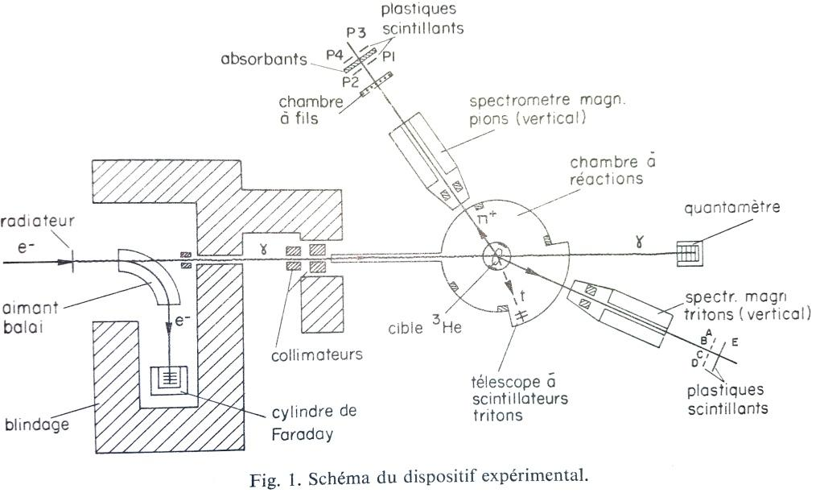
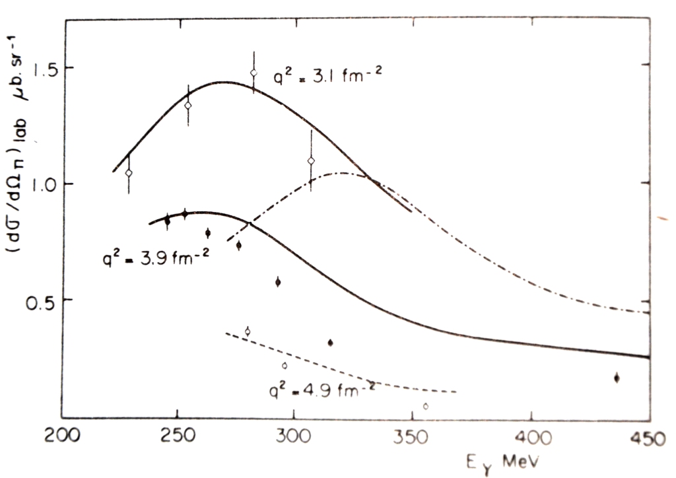
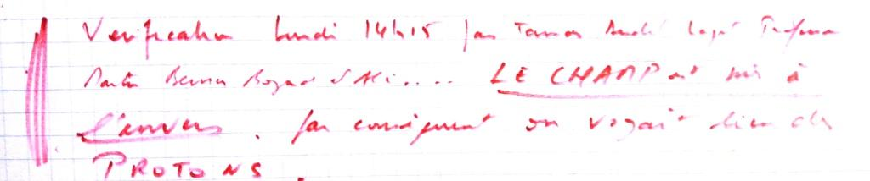
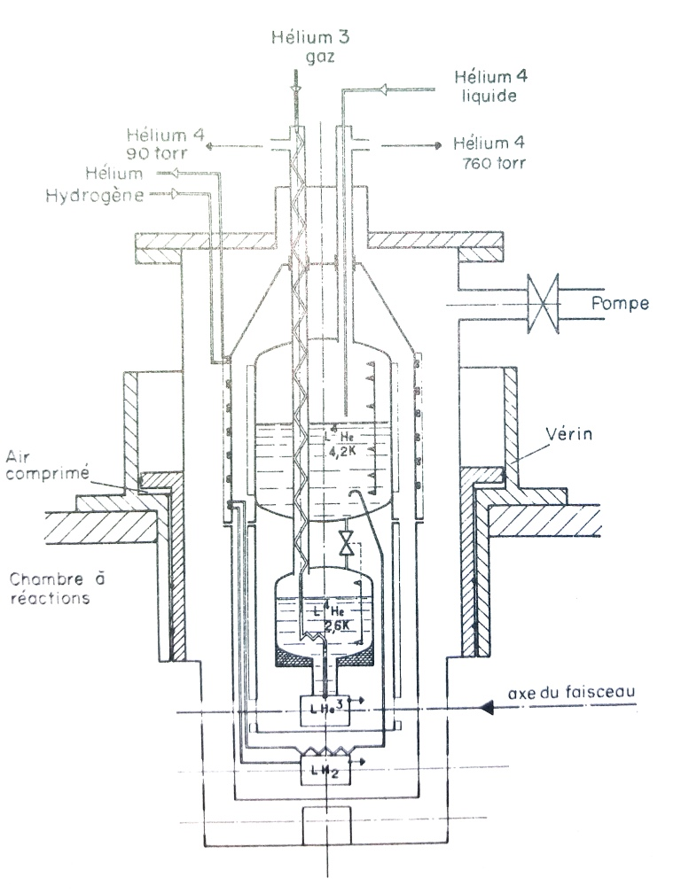
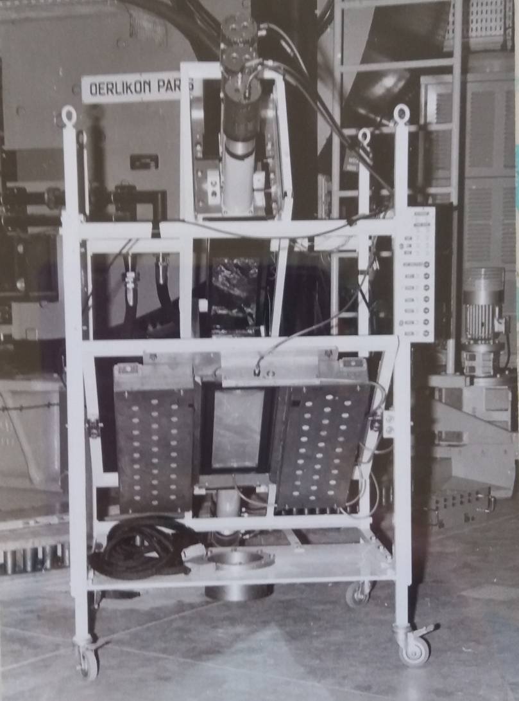
La réaction ³He(γ,π⁺)³H à l’ALS
Une équipe d’en bas monte à Saclay (1969)
Un faisceau de photons
Une cible liquide de ³He (IPN)
Une détection en coïncidence (CU=1%)
Une chambre à fils (128 fils)
Des simulations MC (décroissance des π)
Une interprétation théorique (C. Lazard, Z. Maric)
Le dispositif expérimental
Thèse de J.L. Boyard
Cible d’³He liquide
La chambre à fils et le déclencheur (Sc + PM)
Décalage, augmentant avec q²
Fermi
P_{S}=90%, P_{S’} =2%, P_{D} =8%
Rediffusion du π
07/12/2022

Slide 9
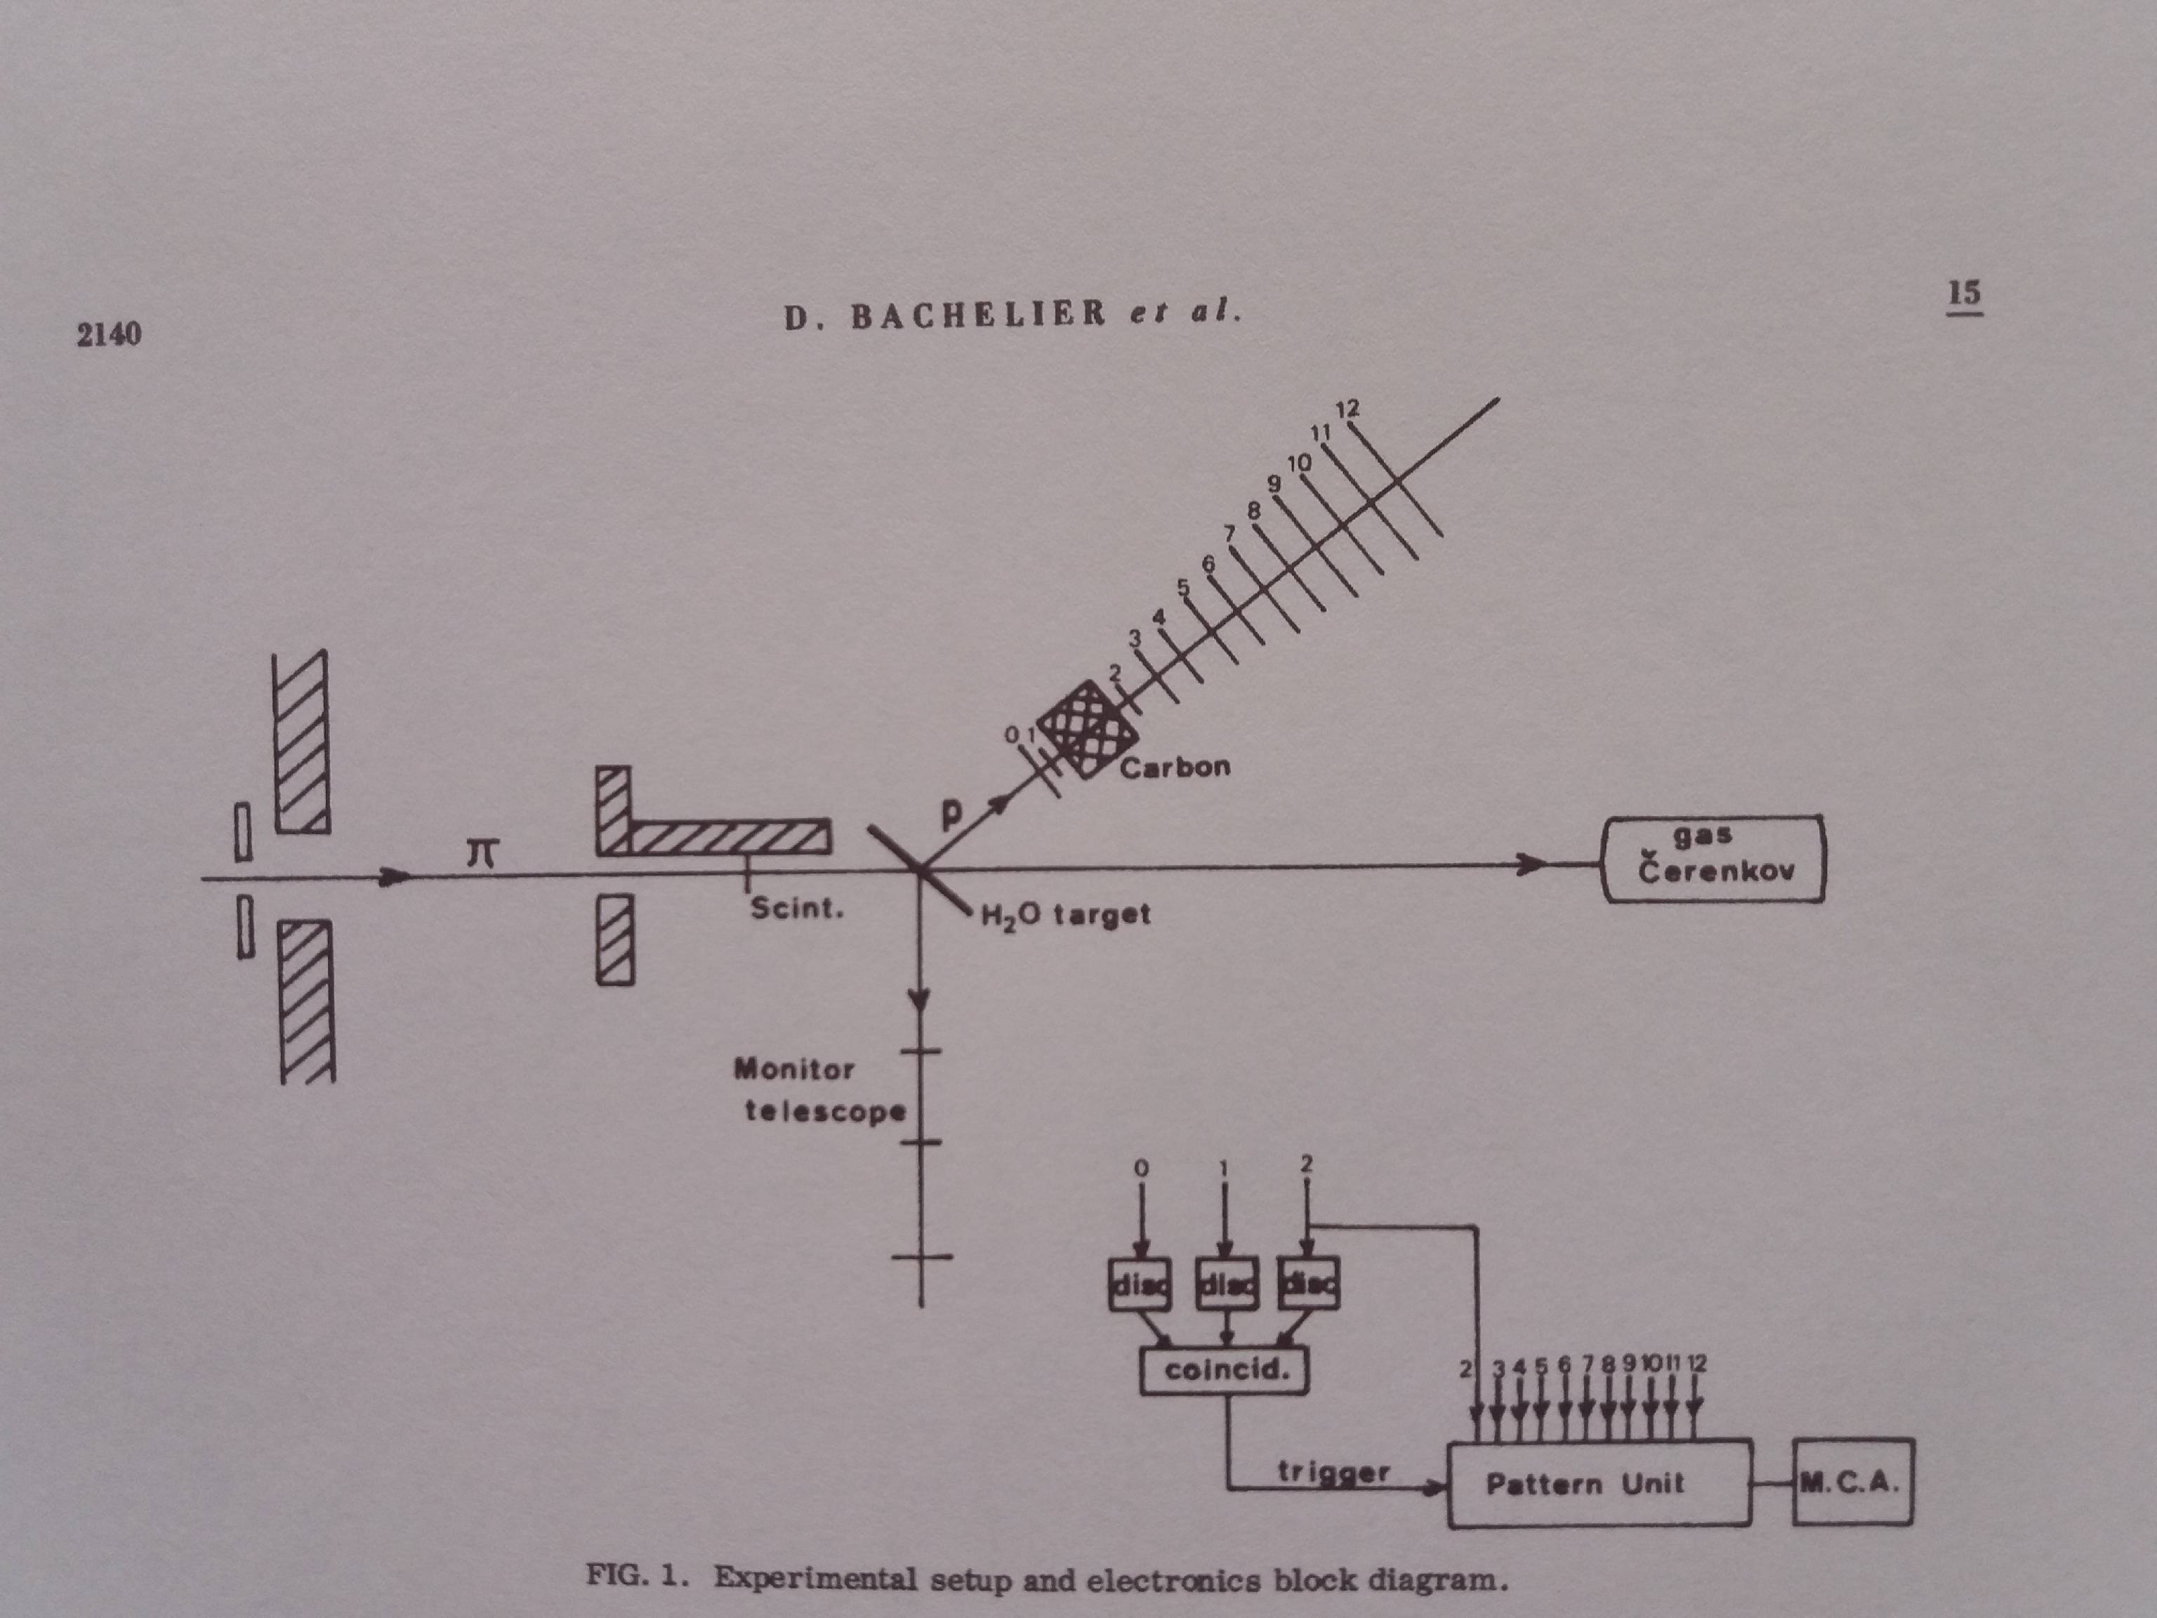
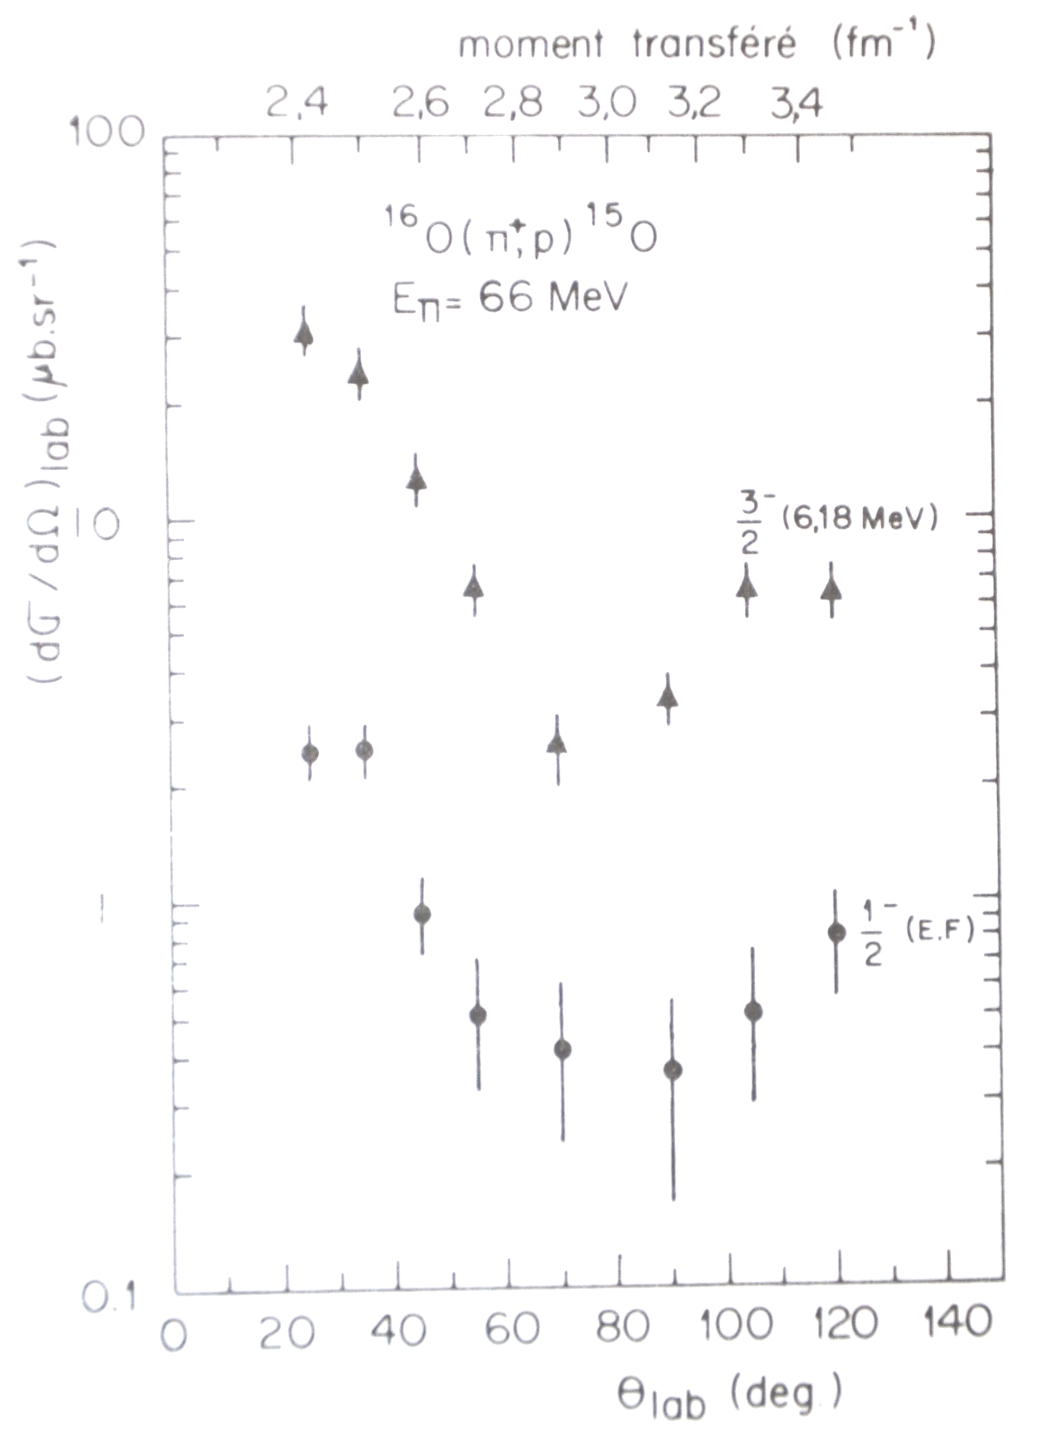
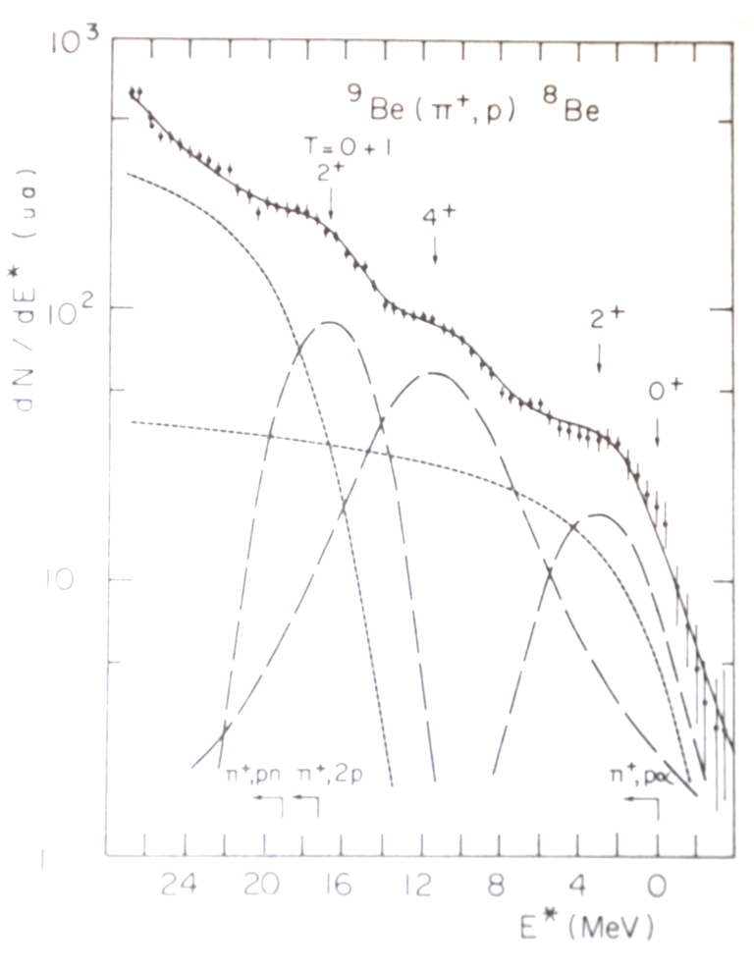
A la recherche des grandes impulsions
Réaction (π⁺,p)
  ‘pick-up de neutron’
  Transfert q important : 2.5 à 3.5 fm⁻¹
Faisceau de π± de l’ALS (10⁴ → 3 10⁵ π/s)
Télescope à parcours :résolution modérée
Interprétation trop complexe
  Rôle des rediffusions du π
  Processus sur 2 nucléons
  Mélange de configuration
3/2⁻
Facteur 10 !
2 en (p,d)
Adaptation en L
q*R J
0⁺ très défavorisé
1/2^{-,,} GS
Anecdote cinématique
Thèse T. Hennino

Slide 10
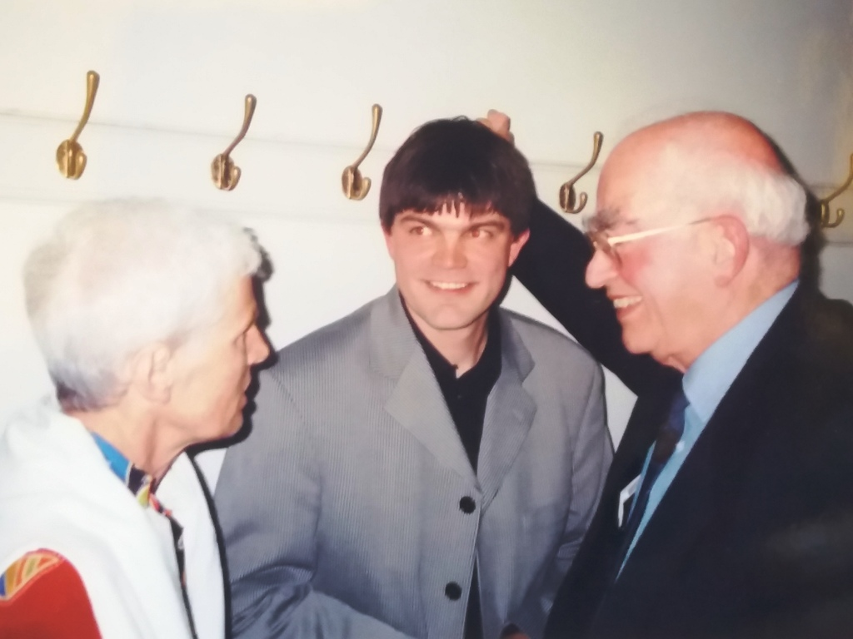
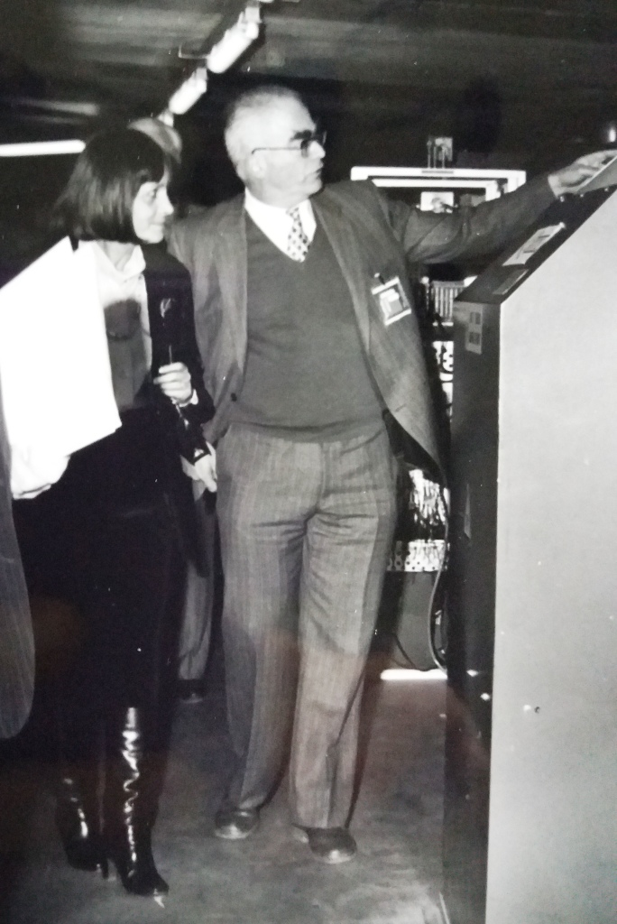
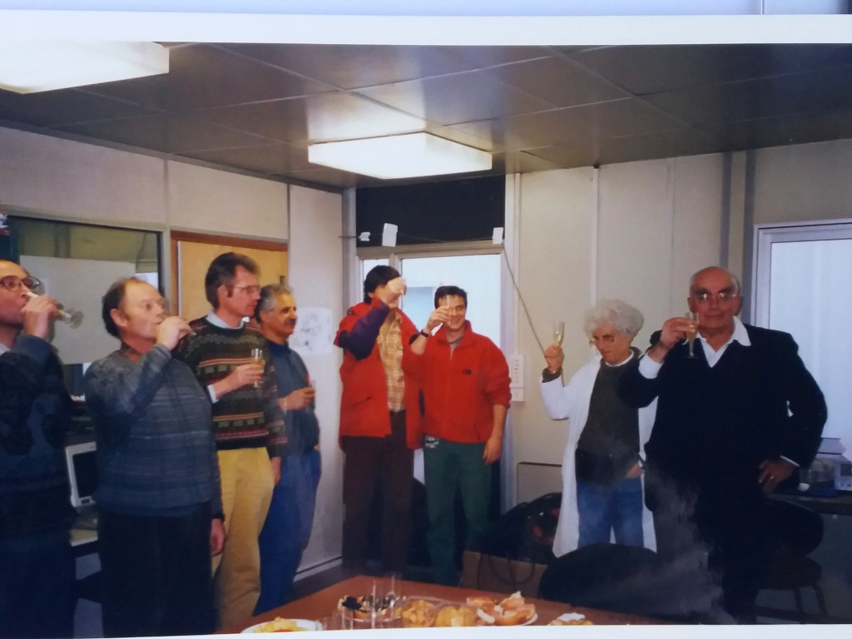
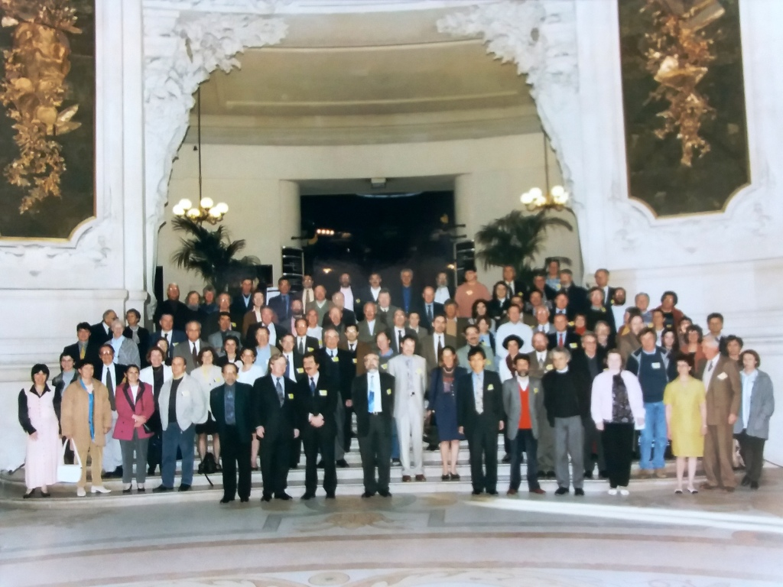
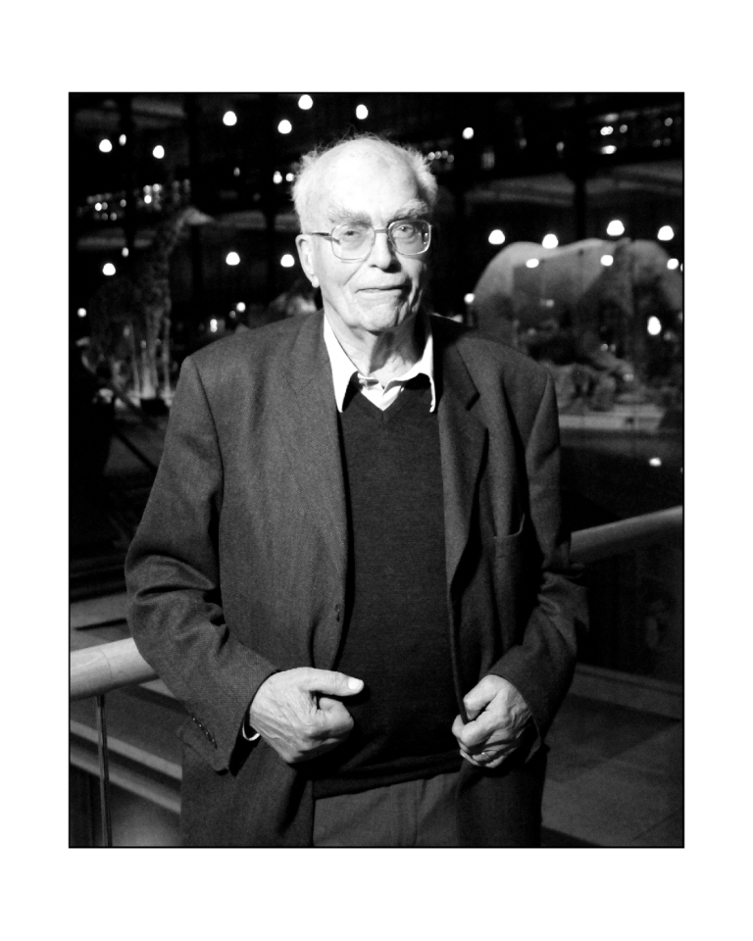
Pierre et ses multiples activités
Chef d’équipe
Directeur de nombreuses thèses
Direction LNS 78 – 85
Organisateur d’événements scientifiques majeurs (Conf. de 1964 à Paris, Conférence de Versailles en 81)
Organisateur des journées d’études Saturne (Aussois, Fontevraud, Piriac, La Londe les Maures, Mont Sainte-Odile, Ramatuelle ….)
Mise en place de collaborations nationales (IPN-Lyon, DPh-N/Saclay), puis internationales (NBI, Lund, Japon, USA, PNPI et Dubna/Russie)
Actions aux relations internationales du CNRS (LEA)
Enseignement 3eme cycle
Nombreux articles de vulgarisation et de livres

Slide 11
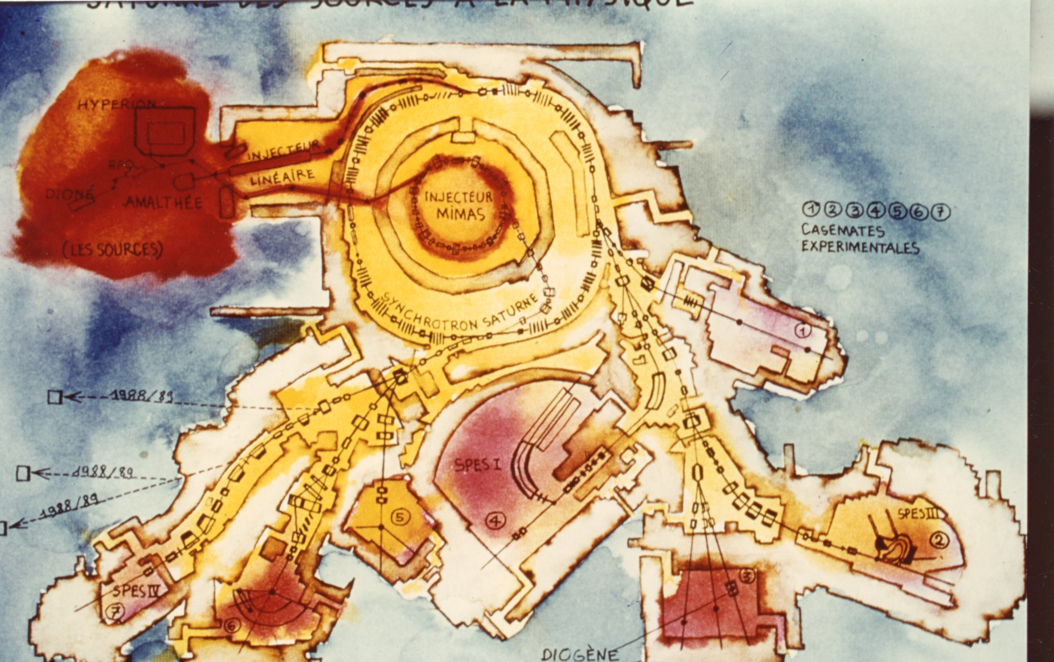
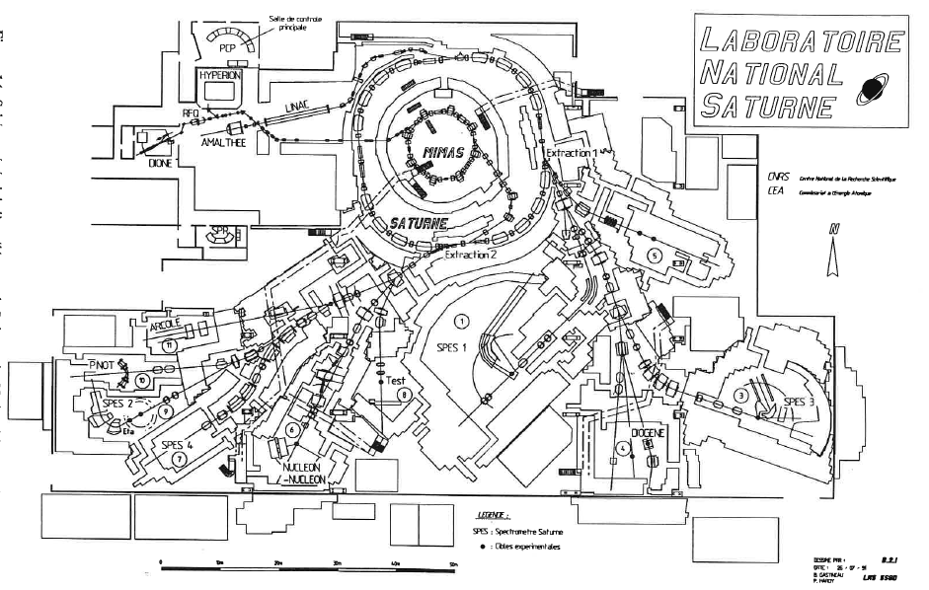
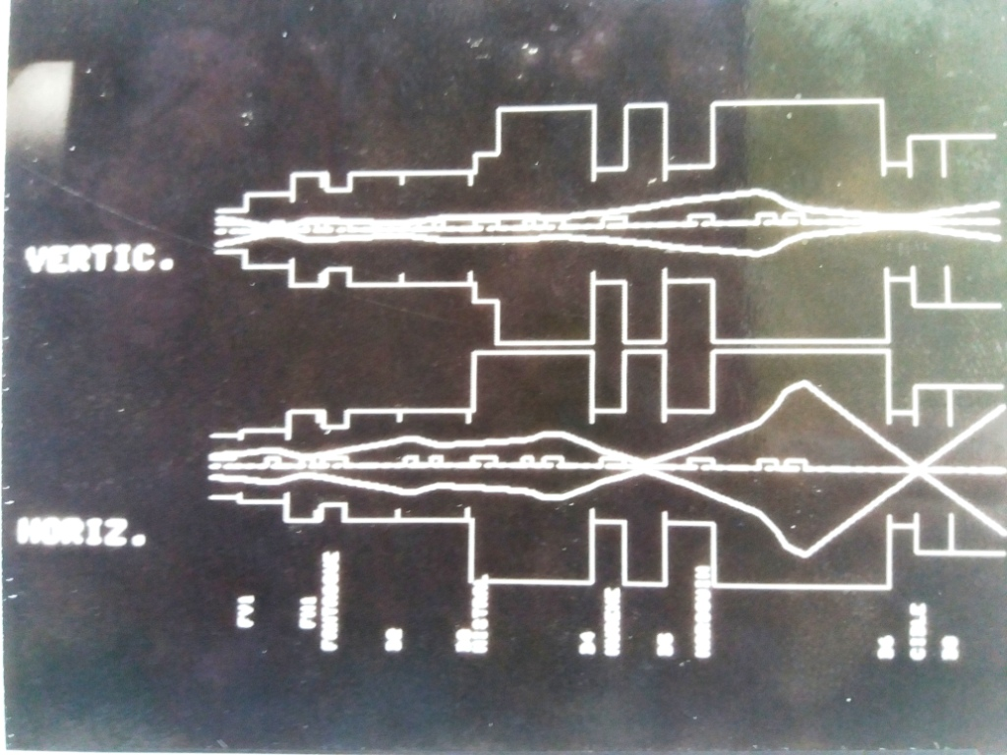
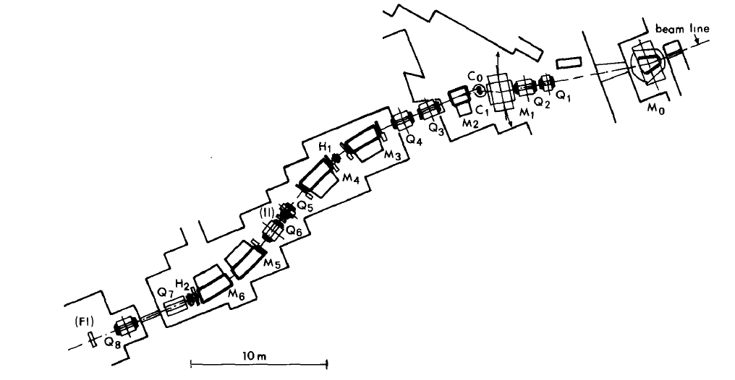
SATURNE-II
Etude des réactions d’échange
de charge à l’initiative de P. Radvanyi
et de C. Gaarde (NBI). Un programme
s’étalant sur plus de 15 ans
(³He,t) , (d,2p), (⁶Li,⁶He)
(¹²C,¹²N), (¹²C,¹²B)
(²⁰Ne,²⁰F),(²⁰Ne,²⁰Na),
(¹⁴N,¹⁴C), (¹⁴N,¹⁴O),
(⁴⁰Ar,⁴⁰K), (⁴⁰Ar,⁴⁰Cl)
SPES4:33m, 5 dipôles,
6 Qpôles and 2 Spôles
Résolution 0.1%
Détection à 0°
Double focalisation
Piégeage du faisceau
Notes:
11

Slide 12
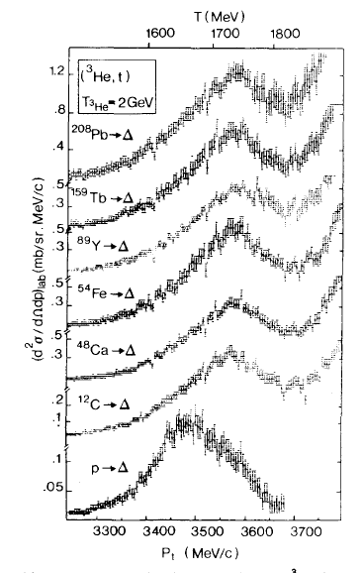
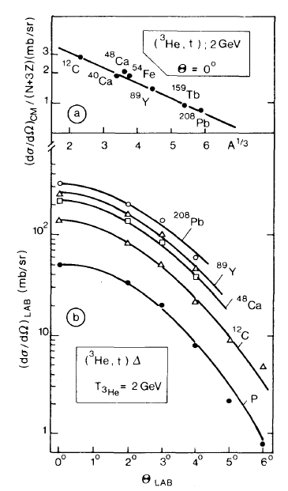
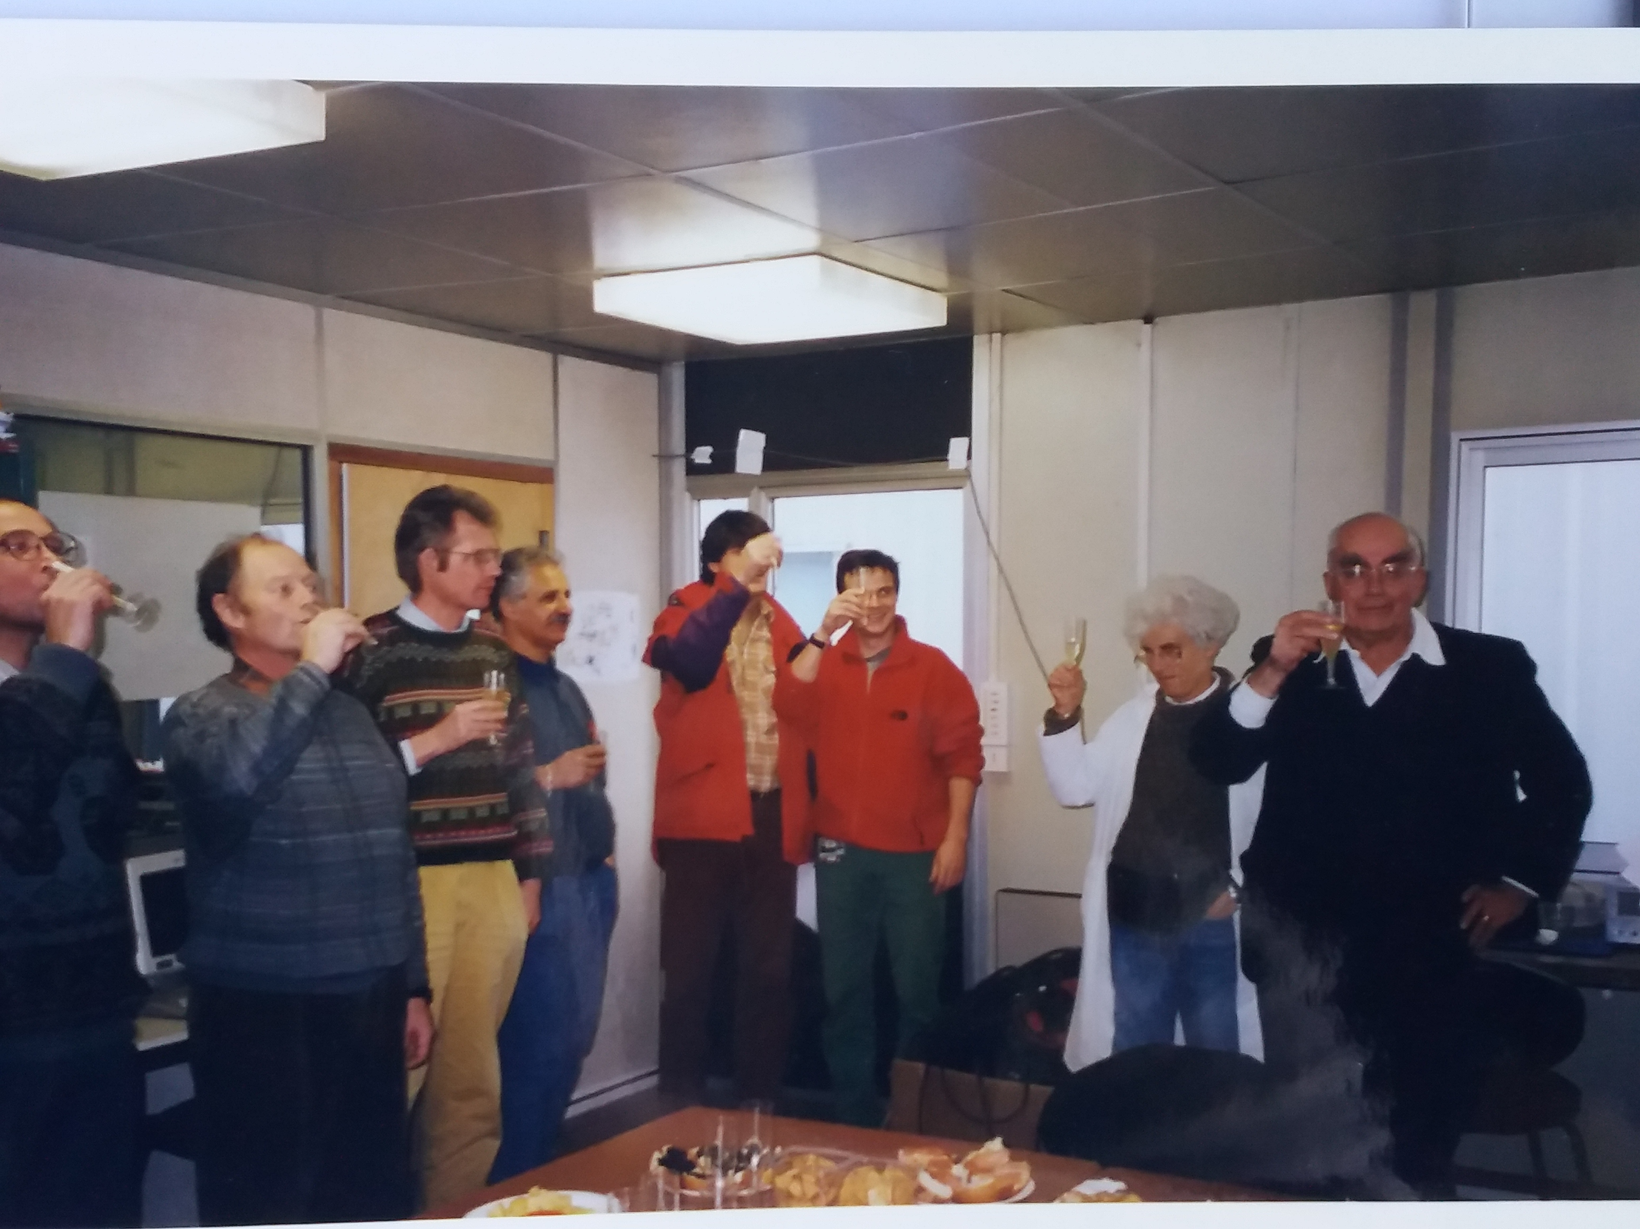
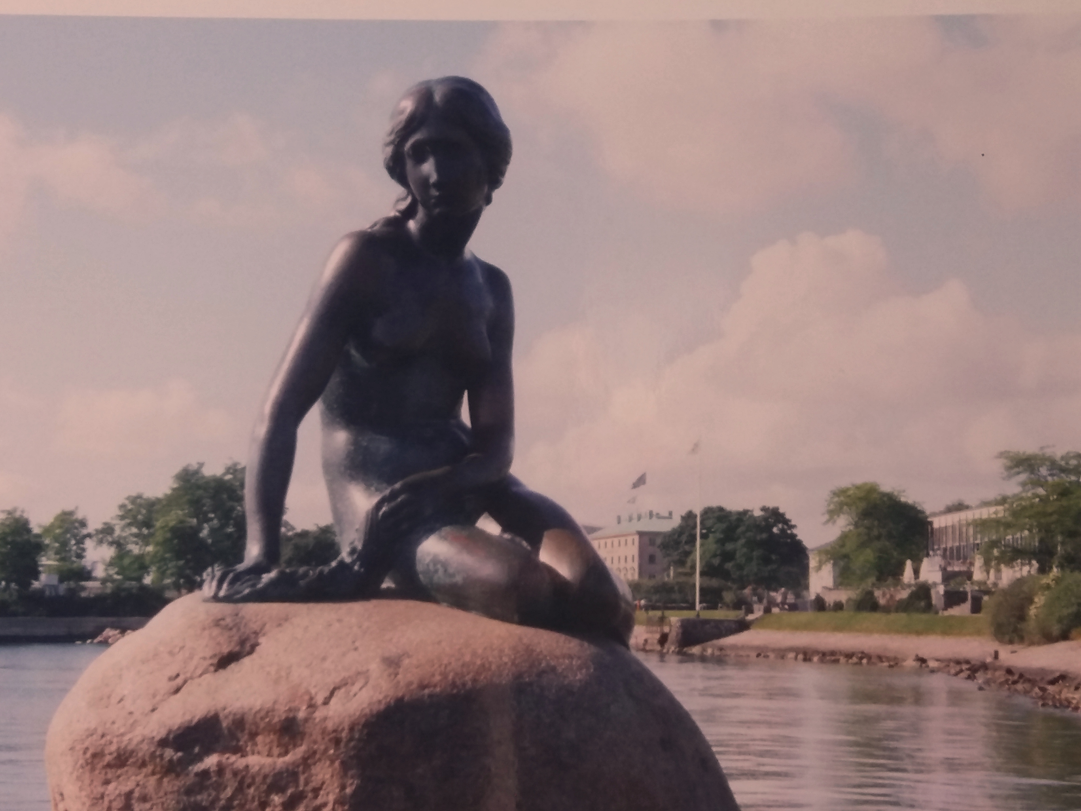
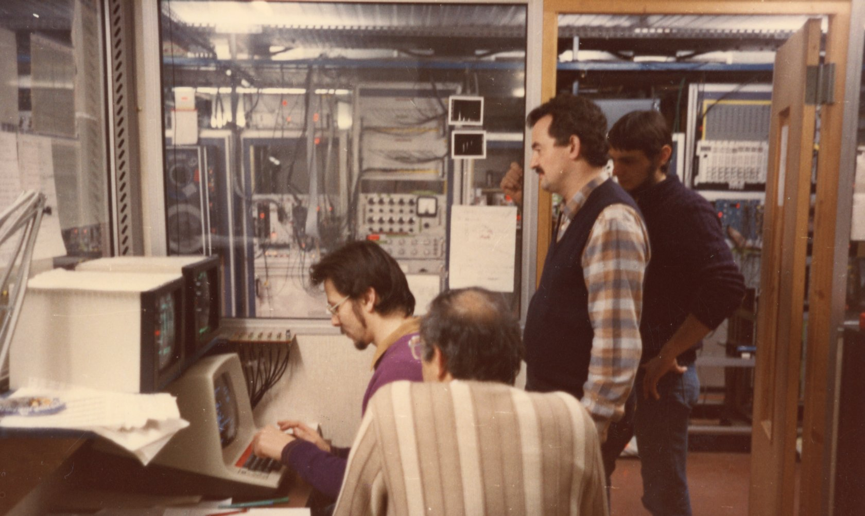
La réaction (3He,t) sur les noyaux
LNS (Saclay)-IPNO (Orsay)-IPN(Lyon)-
NBI (Copenhagen)-Université de Lund
Importante excitation du Δ
Décalage de 70 MeV entre la résonance Δ libre et la structure observée sur les noyaux
∼40 MeV
Champ moyen
Fermi
FF (³He,t)
∼30 MeV
Interaction Δ- trou
attractive
seuil π
Notes:
Figure inclusif (3He,t), + ions lourds
12

Slide 13
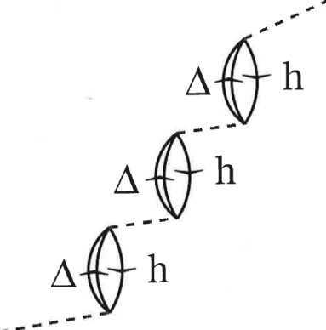
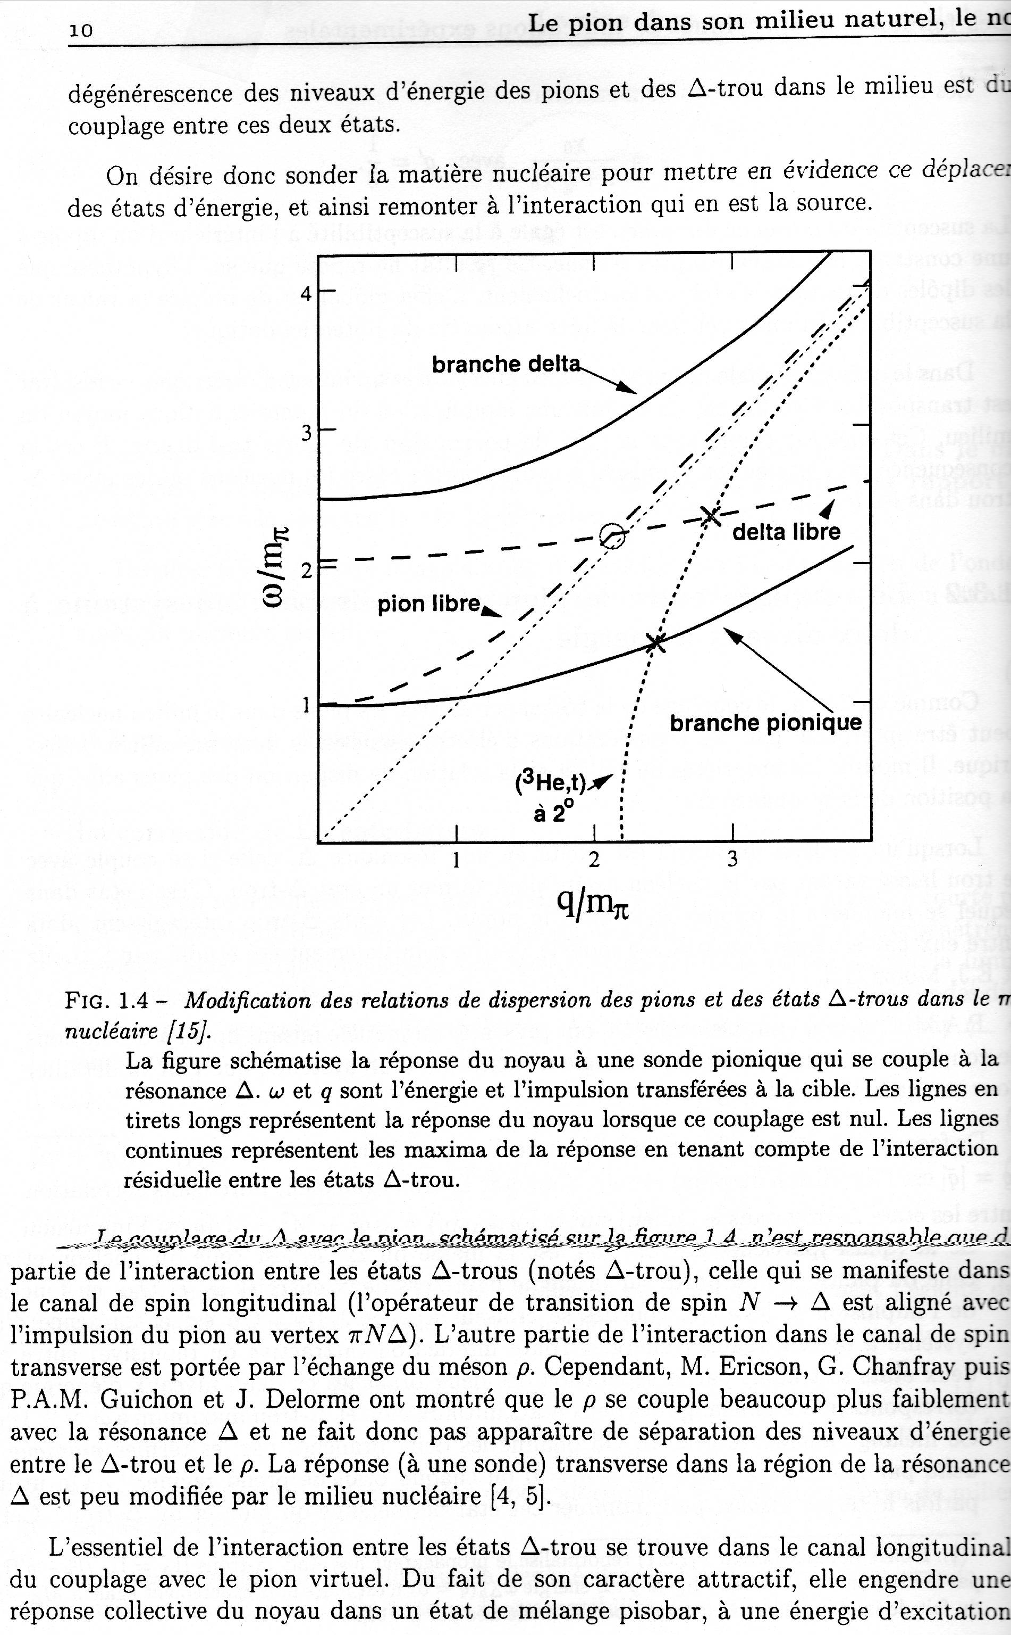
La dynamique πΔN dans les noyaux
Modification du propagateur du pion dans la matière nucléaire
Couplage aux états Δ-trou (N→ Δ)
(S.q)T (longitudinal) versus (S×q)T (transverse)
Mode collectif appelé « Branche pionique » ou « pisobar »
Echange de charge adapté: sonde dominée par la partie spin longitudinale (légèrement Projectile-éjectile dépendant) → (³He,t)
Réponse transverse peu affectée
Interaction Δ-trou modifie sensiblement la réponse longitudinale → décalage dans l’excitation du Δ
Δ libre
Branche pionique
13

Slide 14
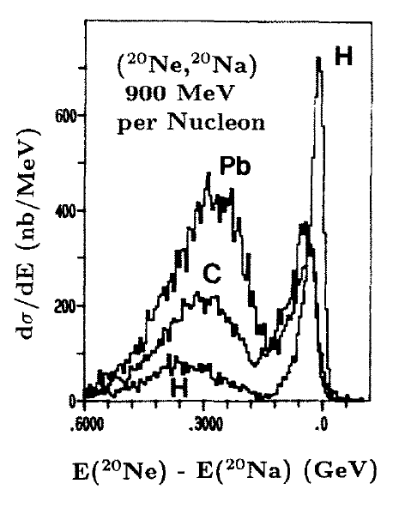



La dynamique πΔN dans les noyaux: Ions lourds
Ions lourds
Comparaison entre les différentes sondes: ¹²C, ¹⁴N, ²⁰Ne, ⁴⁰Ar
2 Types (p,n) et (n,p) étudiés simultanément
Première évidence du Δ en collisions d’ions lourds (décalage = 70 MeV
Distribution angulaire très piquée: tout dans 1°
Existence de transitions spin-isospin: Gamow-Teller (L=0), Spin-dipole, Spin-quadrupole dans le projectile ET la cible → explique les rôles relatifs des excitations à basse énergie et du Δ
Confirmation processus direct:
(¹⁴N,¹⁴O) quasi absent, Décroisssance β très ralentie
Faiblesse de l’excitation du Δ en (¹²C,¹²N): FF très piqué vers 0°: dominé par les valeurs faibles du transfert q
Δ⁰, Δ⁻
Δ⁺⁺, Δ⁺
Δ⁺⁺, Δ⁺
Δ⁰, Δ⁻

Slide 15


La dynamique πΔN dans les noyaux: deutons polarisés
Réaction (d,2p(¹S₀)) → transition de Spin-isospin
Faisceau de deutons 2 GeV polarisés tensoriellement
2 protons détectés simultanément dans le SPES4
Excitation du Δ
Décalage ¹²C/²H confirmé
(~65 MeV)
Mesure de la réponse tensorielle T²⁰ + 6^{1/2}<cosφ>T²²
Prédominance de T (spin transverse) sur L (spin longitudinal) T/L= 1.93 (¹H), 1.73 (²H), 2.99 (¹²C)
DW
PW
T₂₂
T₂₀
T
Étude du processus quasi libre (ω=100 MeV)
Calcul RPA ‘avec et sans corrélations
Importance des distorsions
Processus d’ordre supérieur
Effet des distorsions lave
la sensibilité aux éventuels effets de
polarisation du milieu
¹²C
Polarisation (%)
²H
L

Slide 16

La dynamique πΔN dans les noyaux: expériences en coïncidence I
DIOGENE + Chalut
  Détecteur 4π DIOGENE (collaboration CEA/DPhN)
  Décroissance du Δ en ses différentes composantes sur ¹H, ²H, ⁴He, ¹²C, ²⁰⁸Pb
  Le pion cohérent
¹²C(³He,t)¹²C_{gs}
Thèse de S. Tarlé-Rousteau

Slide 17


La dynamique πΔN dans les noyaux: expériences en coïncidence II
π réel
SPES4π : SPES4 + Tethys (π sr)
Etude dédiée du mécanisme de pion cohérent
^{Z}A (³He,tπ⁺) ^{Z}A_{gs}
Maximum vers ω=250 MeV (Δ libre à 300 MeV
4 à 10% selon les noyaux
¹²C
π virtuel (q,ω)
¹²C_{gs}
σ=2 MeV
Une dizaine de thèses dans les collaborations (IPN Lyon, NBI/Copenhague, Lund, PNPI
Thèse de L. Farhi

Slide 18
Les dernières expériences faites, après que son équipe se soit tournée vers d’autres projets, HADES au GSI à Darmstadt, Pierre est encore venu souvent discuter de la physique que nous faisions. Puis, progressivement il s’est de plus en plus investi dans l’histoire de la physique nucléaire. Il est l’auteur d’une centaine de publications scientifiques.
L’aventure qu’il a su conduire tout au long de son exceptionnelle carrière nous a beaucoup apporté et a façonné notre activité de chercheur. Sa vision de la recherche s’appuyant sur une équipe soudée, œuvrant au sein de collaborations internationales avec des compétences variées a permis d’avoir un impact indiscutable sur les champs de recherche abordés.
Pierre savait rassembler et convaincre, toujours avec humanité, acceptant de discuter les idées de chacun. Il avait une fabuleuse mémoire, sans doute construite au fil des ans par les innombrables notes qu’il consignait dans ses cahiers, plus d’une cinquantaine, sur des sujets extrêmement variés, témoignant de son insatiable curiosité. Il avait un sens aigu des relations humaines, qu’il a su utiliser à bon escient toute sa vie au service de la science.

Slide 19

Un grand merci à tous
Pierre
Béatrice, Michèle, Jean-Louis, Jean-Claude, Daniel, Sylvie, Laurent, Ivan, Claude, Hélène, Monique pour la physique.
Marie-France, Monique, Elisabeth, Romuald pour la recherche de documents, de photos et l’exposition.

